Slide 1
生物统计基础

Slide 2
课程目的
数据描述
数据（连续，二叉，分类，时序）|图像表示|描述数据|相关
基础统计
均值，方差|置信区间[confident interval]|p-value
统计检验
t-test[两样本]|95%置信区间|
试验设计
随机区组设计|RCT（randomized clinical trial）
ANOVA[ANalysis Of VAriance]
多样本的差异检验|F
回归分析[regression analysis]
截距|回归参数|多元回归
Logistic regression
Odds|Odds ratio|logit
生存分析
Time-event|KM|95%置信区间

Slide 3
试验设计
可测：用一种客观的方式可以计量 有点热 vs 33度 有点闷 vs 湿度90%（杭州平均湿度70%）
可信：大家可以接受 黄金作为货币可靠？ 比特币作为货币可靠？ 土豆作为货币可靠？
可重复：具有稳定性 太阳照常升起。。。

Slide 4


药物的博弈
一个药物的专利期为20年
开发过程10年以上
真正获利期大概5-7年
专利过期之后，市场份额被各类仿制药夺走

Slide 5
药物开发的程序
1 发现化合物 [组合化学，基因芯片]
2 非临床研究 [动物实验]
3 申请临床研究 [药物临床试验批文]
I 期[10~100例，人体耐受性试验，只选择健康受试者；试药族]
II 期[100~500例，治疗作用的初步评价] 通过前两期临床的研究，开发单位对试验药物的受益风险比进行评估
III 期[X例] 上市许可
IV期临床试验不良反应监测
盈利期。到专利保护结束，仿制药开始冲击市场

Slide 6
给事件一个概率
概率分布

Slide 7
频率学派vs贝叶斯学派
概率是什么？ 频率学派的主战场是可重复事件 抛100枚硬币硬币，重复1000次 不可重复事件呢？ 天气预报呢？明天下雨概率30%？ 火箭发射呢？发生成功率99.9%？
信息 孕妇生男生女的概率？ 淘宝如何推荐你要买的物品？

Slide 8
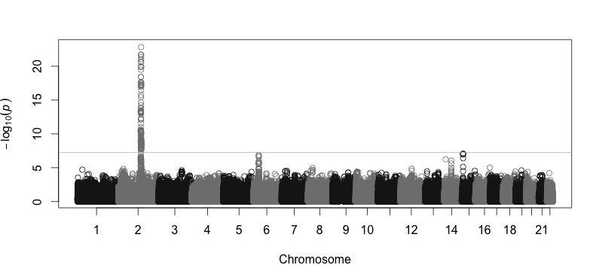
神农
神农尝百草：是神话，也是人类与食物的共进化的寓言

Slide 9
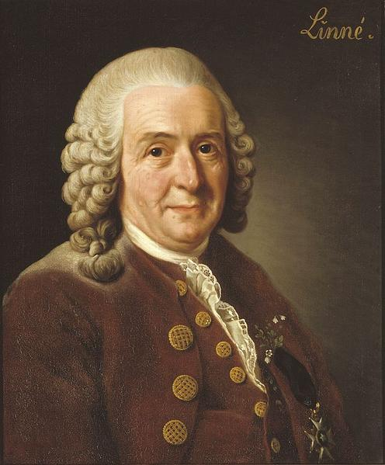
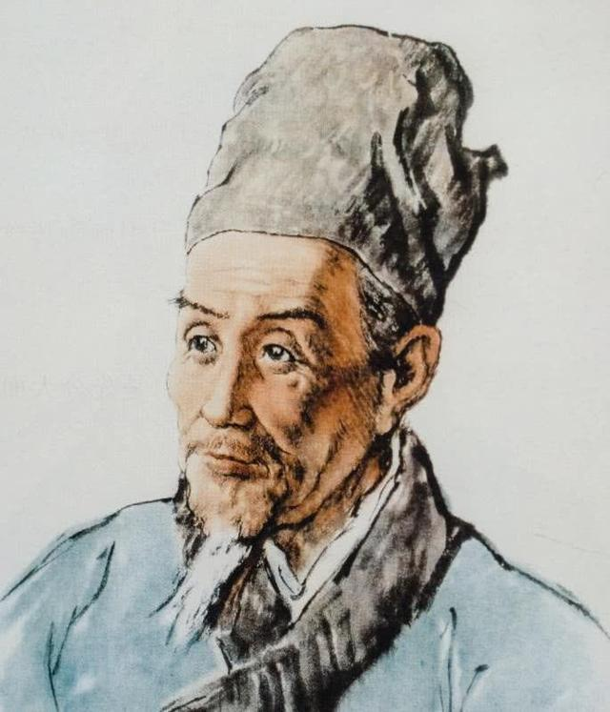
本草纲目
《本草纲目》的分类系统（比林奈的分类系统早）： 16部的名称和顺序为： 水部、火部、土部、金玉部[属于无机物]、 草部、谷部、菜部、果部、木部、服器部[植物]、 虫部、鳞部、介部、禽部、兽部和人部[动物]。
卡尔·冯·林奈
“双名法”
1707-1787
李时珍
1518-1593

Slide 10
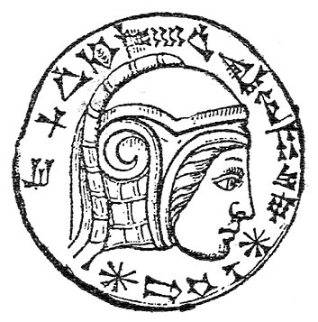
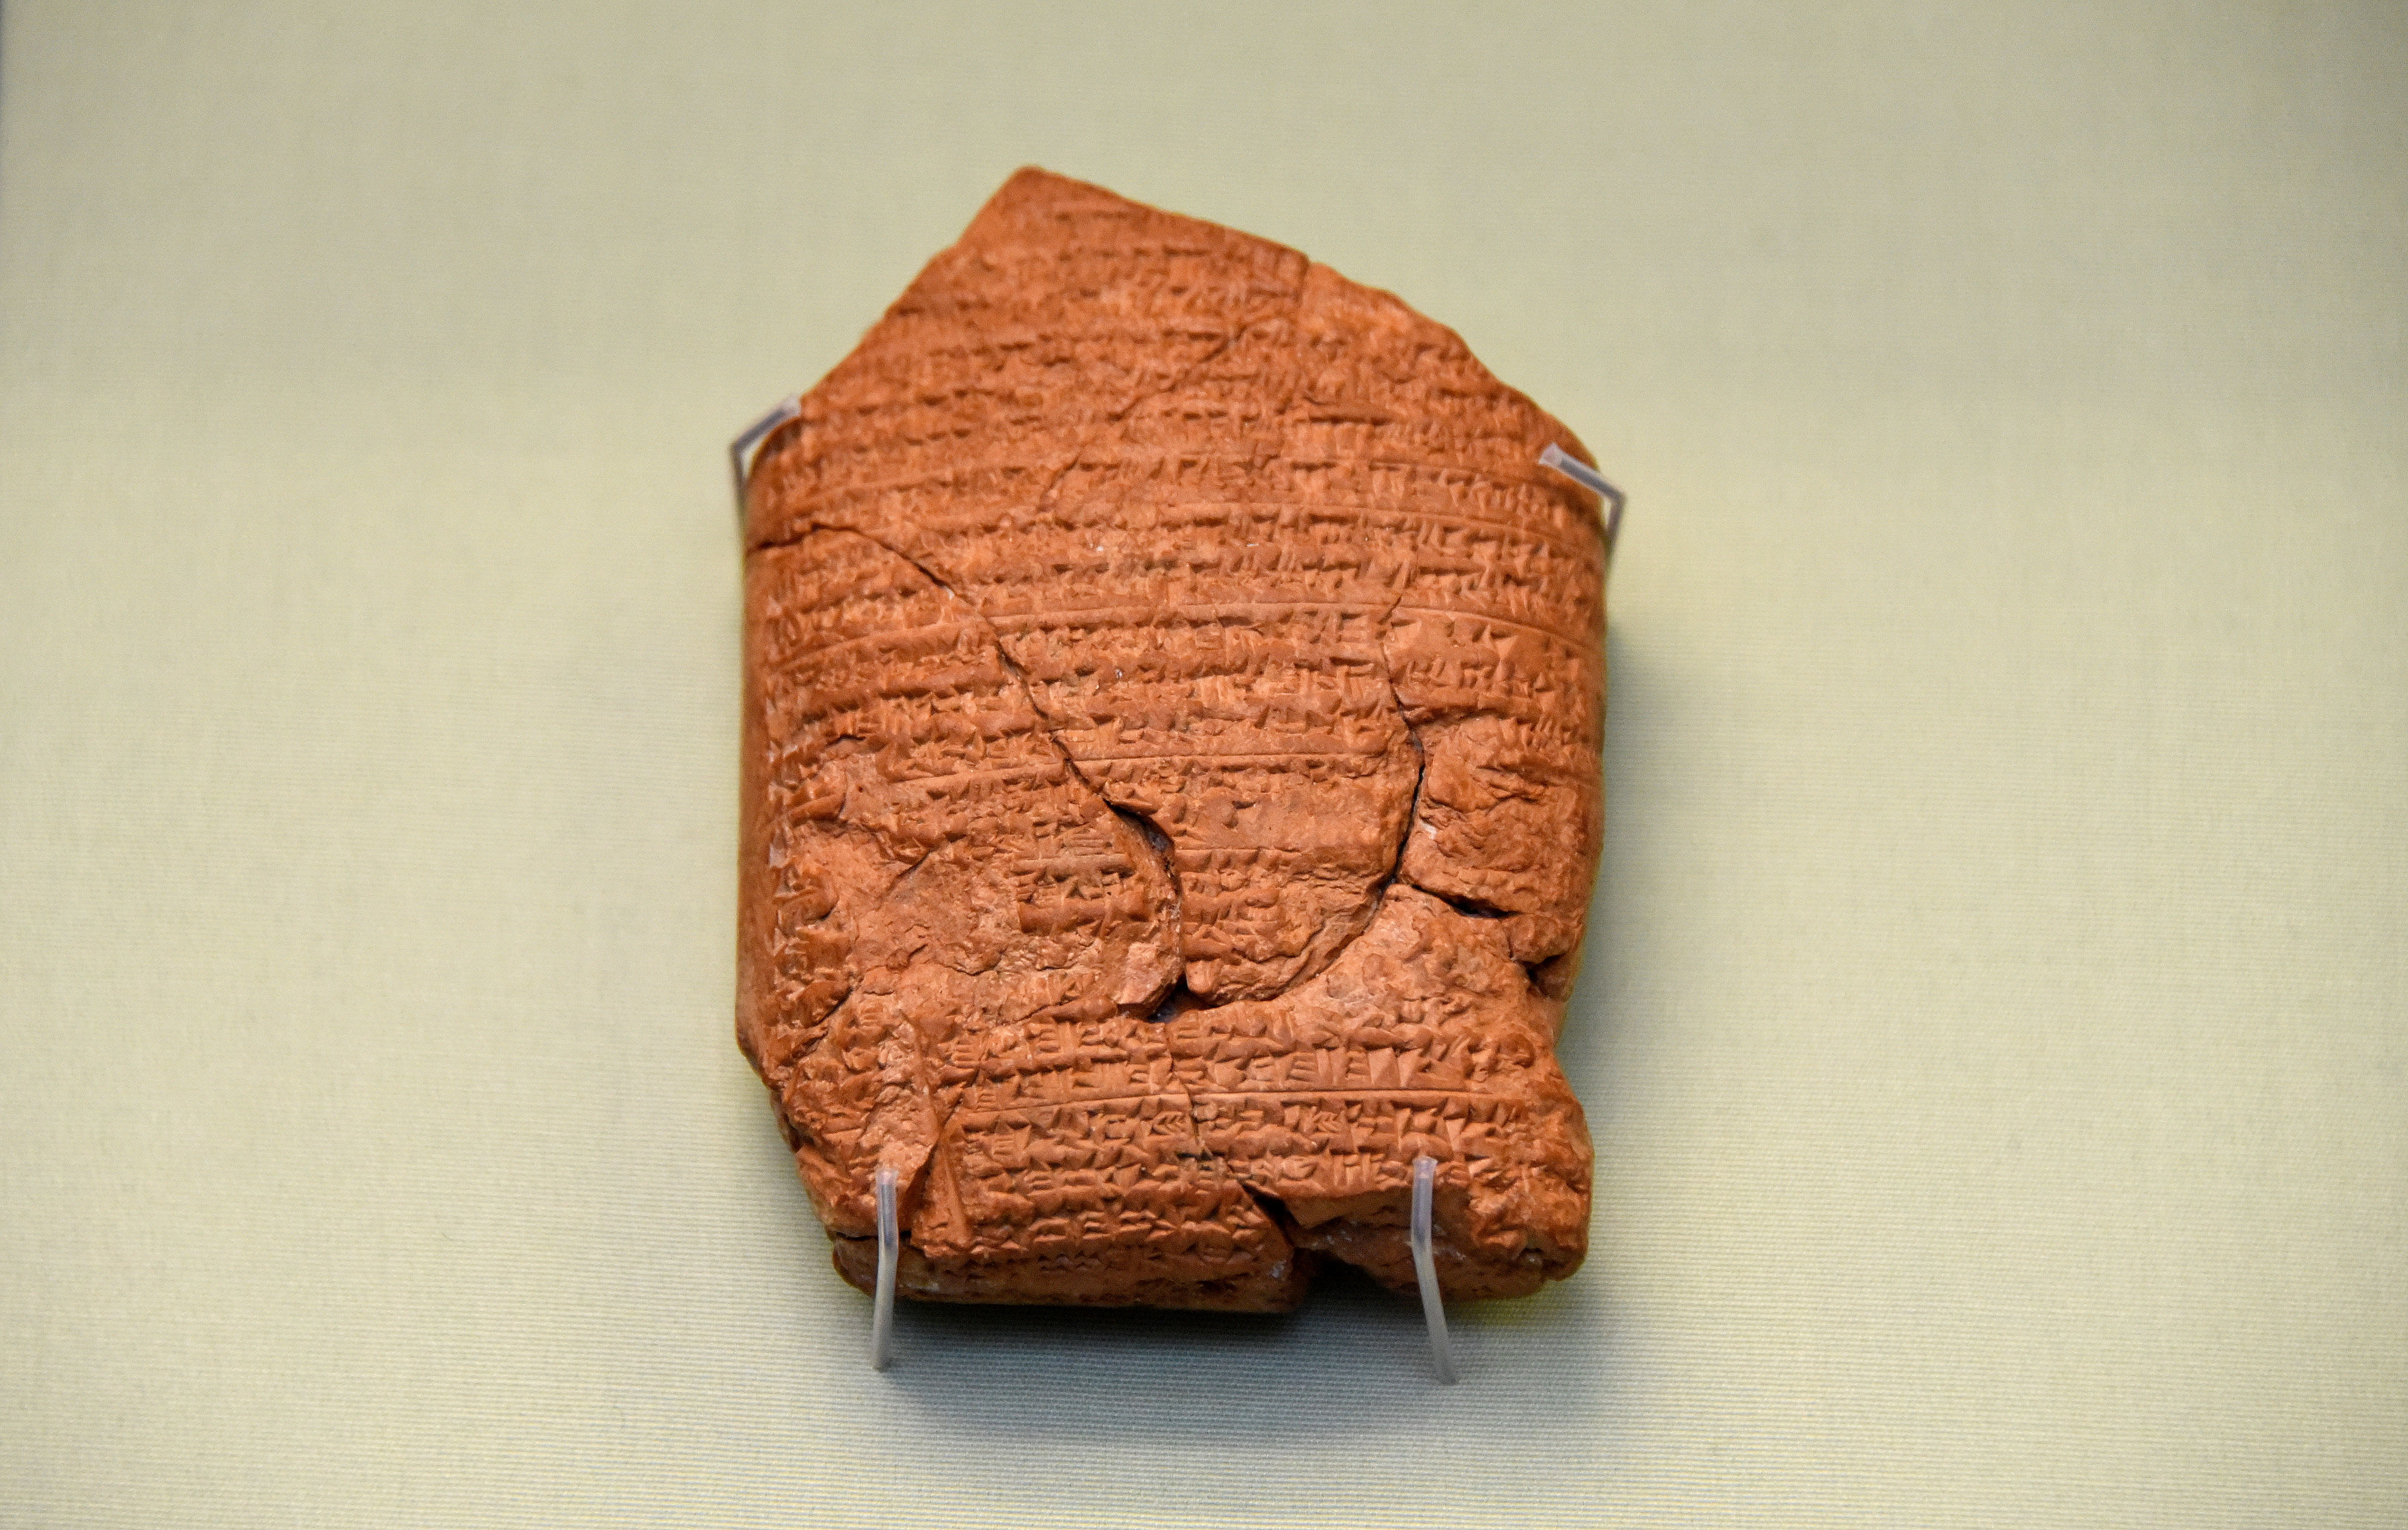
最早的药物试验巴比伦
巴比伦尼布甲尼撒二世[Nebuchadnezzar II，605/604~562 BCE]: 试验分两组： 一组吃素，另一组吃宫廷“御膳”。 10天后，前者更好。[《圣经》 但以理书1:8-16]
古代中国的焚香沐浴 “戒斋三天”。

Slide 11
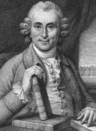
James Lind (1716-1794)
苏格兰医生，海军卫生专家，治疗坏血病(scurvy) 专家
HMS Salisbury上12名坏血病船员的治疗 两两配对，分6对 苹果汁，海水，大蒜+芥末+辣根 醋，橘子+柠檬 结论：柑橘类获胜！ [柠檬类的作用之前已经知道；这个试验40年后海军军部才在战舰上配备柠檬汁]
5.20日，国际临床实验日

Slide 12
统计方法
20世纪30年代，美国，Harry Gold和Walter Modell，建立现代临床药理学学科基础。创立双盲设计法。
1933 Evans和Hoyles第一次使用安慰剂[placebo]进行药物临床试验 。
1948年，A Bradford Hill 在BMJ上发表“链霉素治疗肺结核的随机对照试验”[Streptomycin treatment of pulmonary tuberculosis, BMJ, 1948, 2:769]。第一项随机对照试验[RCT, randomized clinical trail]。
1962， A Bradford Hill发表《临床与预防医学统计方法》（Statistical Methods in Clinical and Preventive Medicine）。

Slide 13
药物随机试验设计（RCT)
随机化(randomization) 分组随机(平行设计)和试验顺序随机(交叉设计)
盲法(blind) 双盲、单盲、非盲
对照(control) 安慰剂对照，空白对照，剂量对照，阳性药物对照，外部对照

Slide 14
知情同意书 [consent form]
1906，Upton Sinclair 《丛林》报道了芝加哥肉类加工的恶劣环境。美国成立FDA。
1937年，美国“磺胺醑剂”事件，导致107人死亡。没有药物动物试验。
20世纪60年代，“反应停[thalidomide]事件”让世界震惊,导致全世界出现8000多个短肢畸形儿[海豹畸形婴儿]，药物对母体安全不一定对胎儿安全。 1962年通过《食品药品法修正案》，不能随意在人身上随意进行药物试验，临床试验必须通知FDA，必须征得受试者统一，医生和制药企业必须保留完整的药物临床试验记录。

Slide 15
立法
1948，《纽伦堡法典》，二战产物。
1964年，第18界世界医学大会《赫尔辛基宣言》：独立的伦理委员会，研究者对受试者医疗照顾和责任，书面而非口头知情同意书。
1977年，美国FDA《联邦管理法典》“药物临床试验管理规范”（Good Clinical Practice，GCP）
1995年，世界卫生组织发布了，“药物临床试验管理规范指南” （WHO guildline for good clinical practice for trails on pharmaceutical products，WHOGCP）。

Slide 16
加“1”游戏
124
235
654
765
876
987

Slide 17
加“1”游戏
2124
3235
6534
7645
8716
9827

Slide 18
加“2”游戏
2124
4346
6534
8756
6716
8938

Slide 19
加“3”游戏
2124
5457
6534
9867
6716
9049

Slide 20
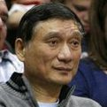
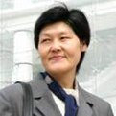
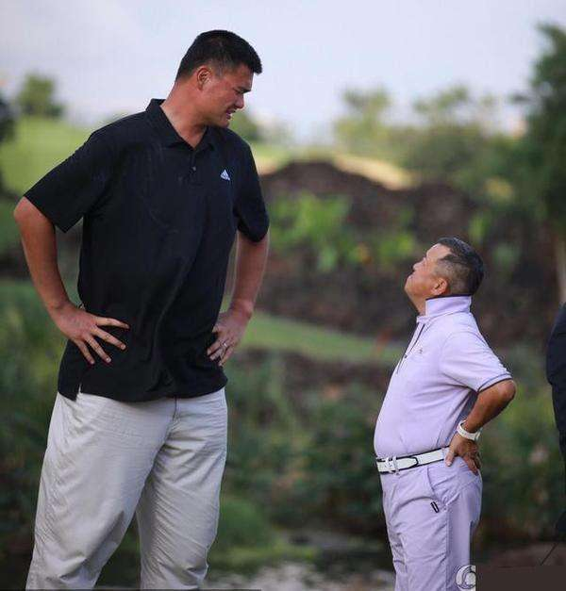



姚明有多特殊?
2.08m
1.88m
2.26m
1.90m

Slide 21
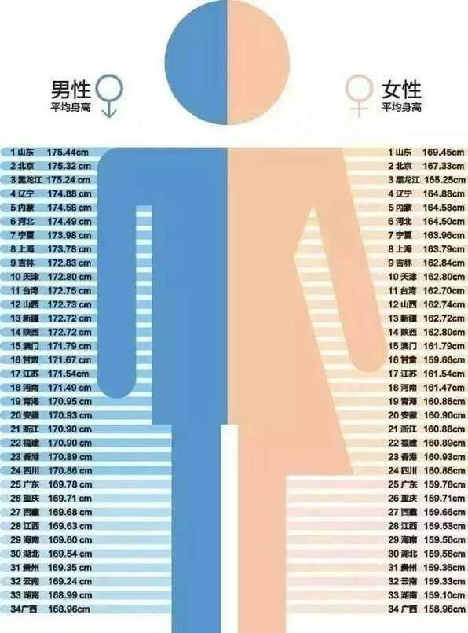
中国
成年男性1.68m+/-7cm
成年女性1.57m+/-7cm

Slide 22
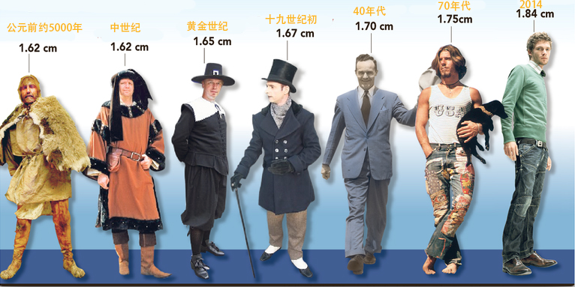
荷兰
男性1.84
女性1.69

Slide 23
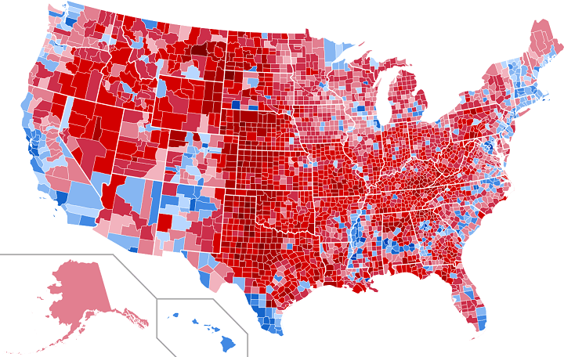
肾癌调查
本例来自
《Thinking, Fast and Slow》第十章 The law of small number

Slide 24
A面
美国通过调查3141个郡，发现肾癌发生率最低的地区有如下特征 地处偏远， 人口稀少， 传统上是共和党选区
流行病学家A得出如下结论： 偏远的确水源干净且 少有空气污染、水源污染 食物无添加剂 此等人间仙境，岂有肾癌容身之理！

Slide 25
B面
美国通过调查3141个郡，发现肾癌发生率最高的地区有如下特征 地处偏远， 人口稀少， 传统上是共和党选区
流行病学家B得出如下结论： 偏远地区，经济差，缺医少药！ 高脂肪饮食！ 饮酒吸烟过度！ 焉有不患肾癌之理！

Slide 26
肾癌调查：小样本导致的极端观察
共同特征 地处偏远， 人口稀少， 传统上是共和党选区

Slide 29
数据类型：离散vs连续
身高
性别
出生地、民族、宗教信仰
英语水平
抛十次硬币，出现正面的数量
汽车站的等车的人数
测量误差
连续，正态分布
离散，伯努利分布
离散，分类无级别
离散，分类有级别
二项分布
泊松分布
正态分布

Slide 30
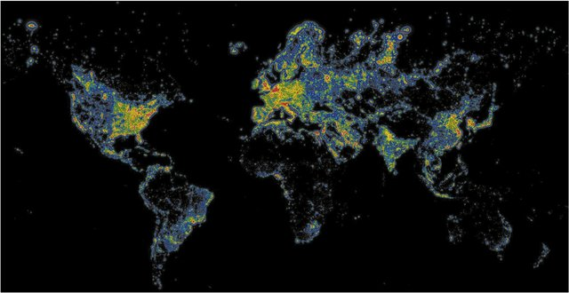
人口数据

Slide 31
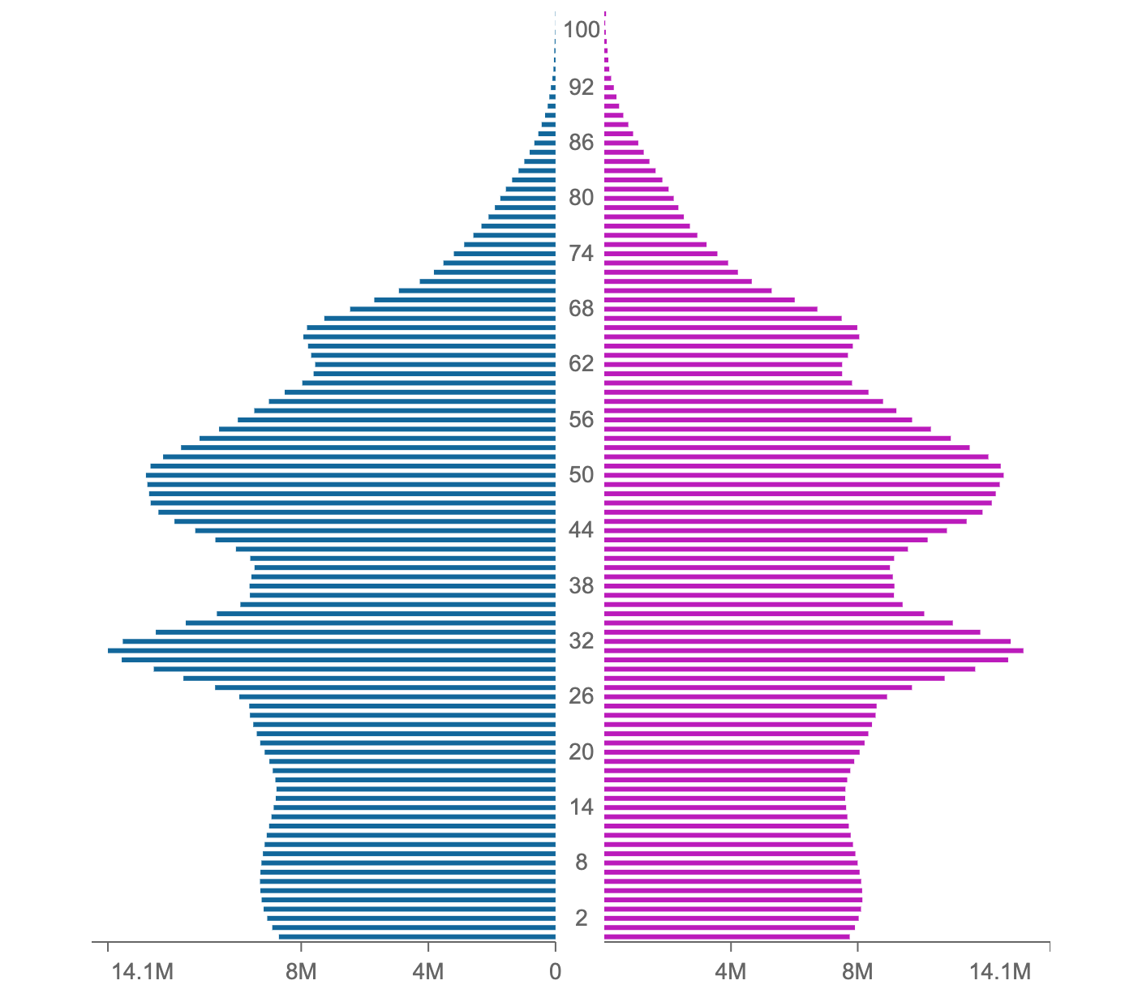
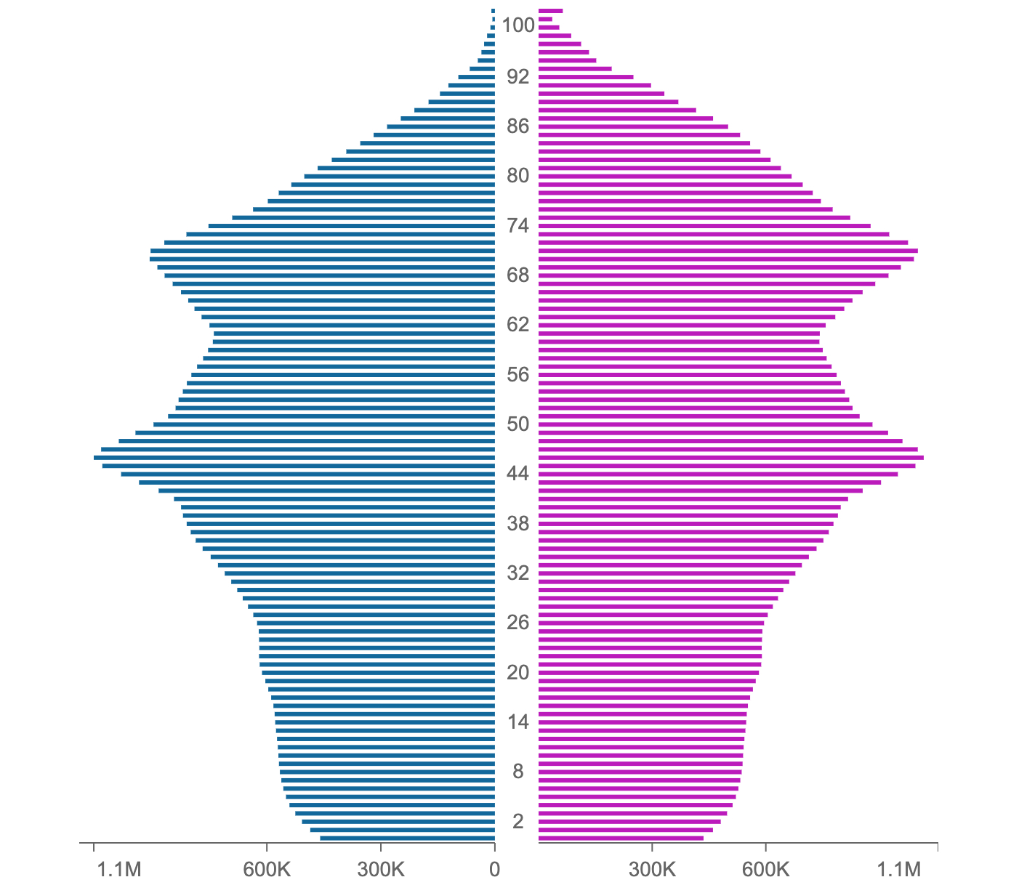
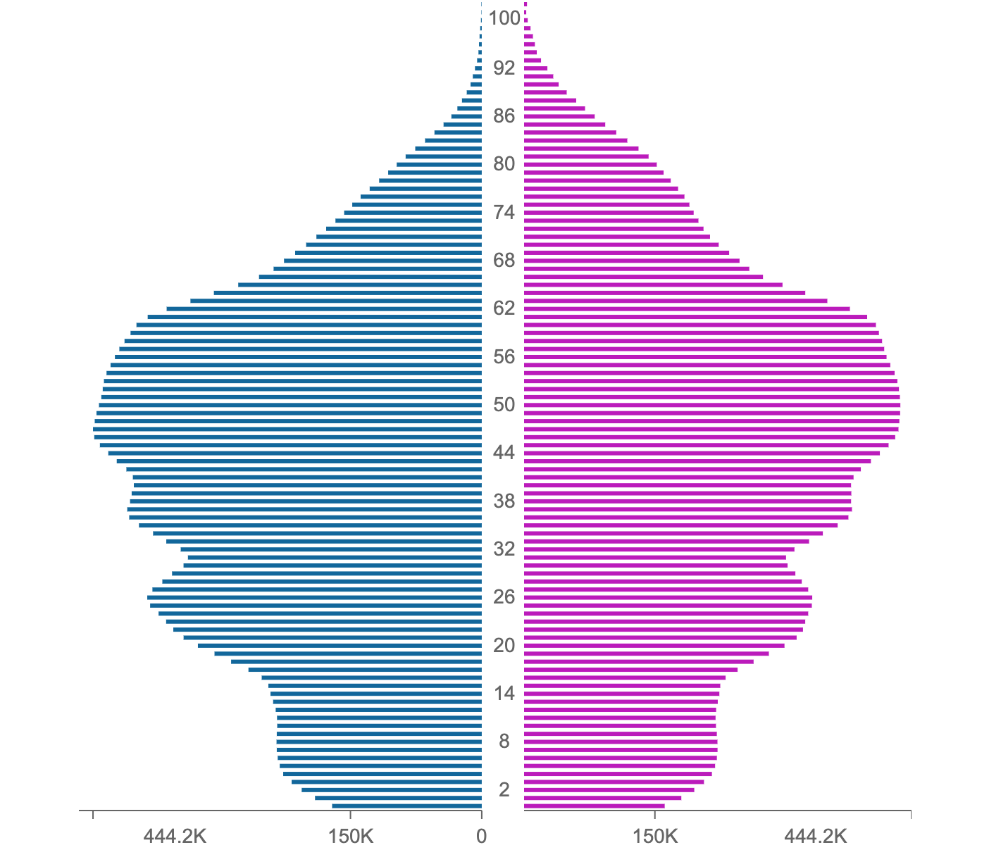

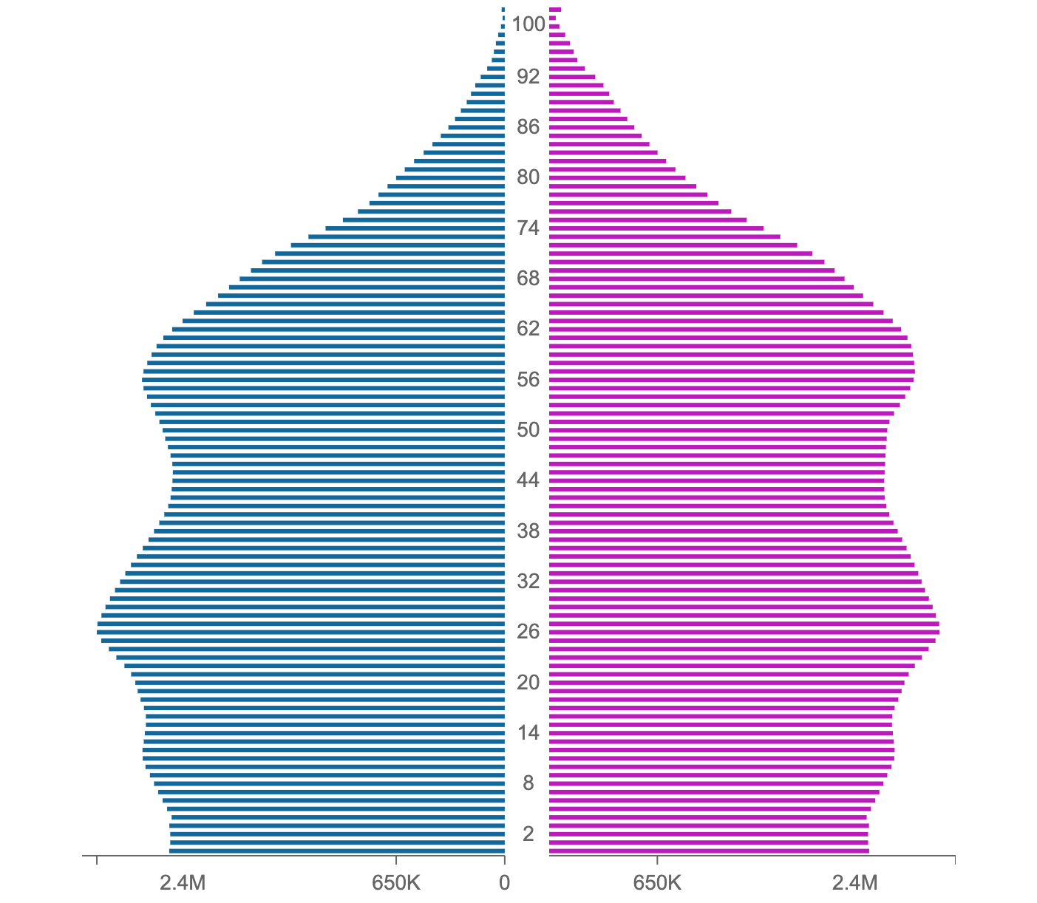
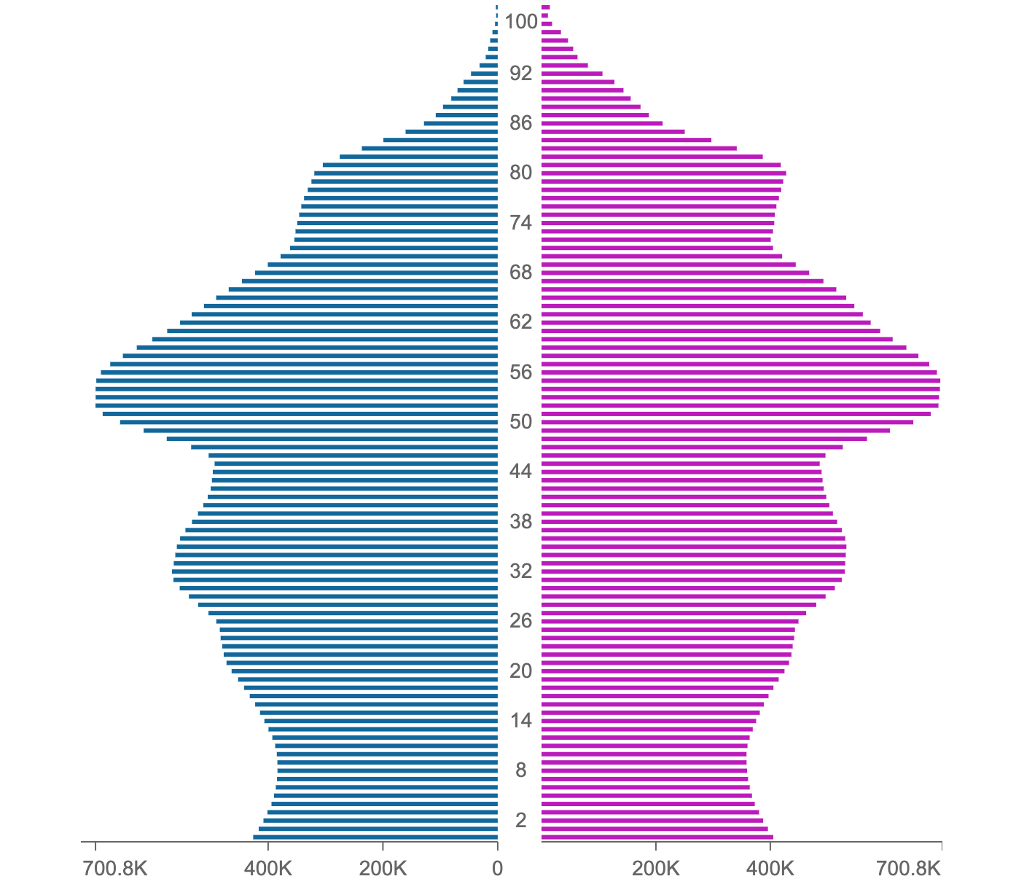
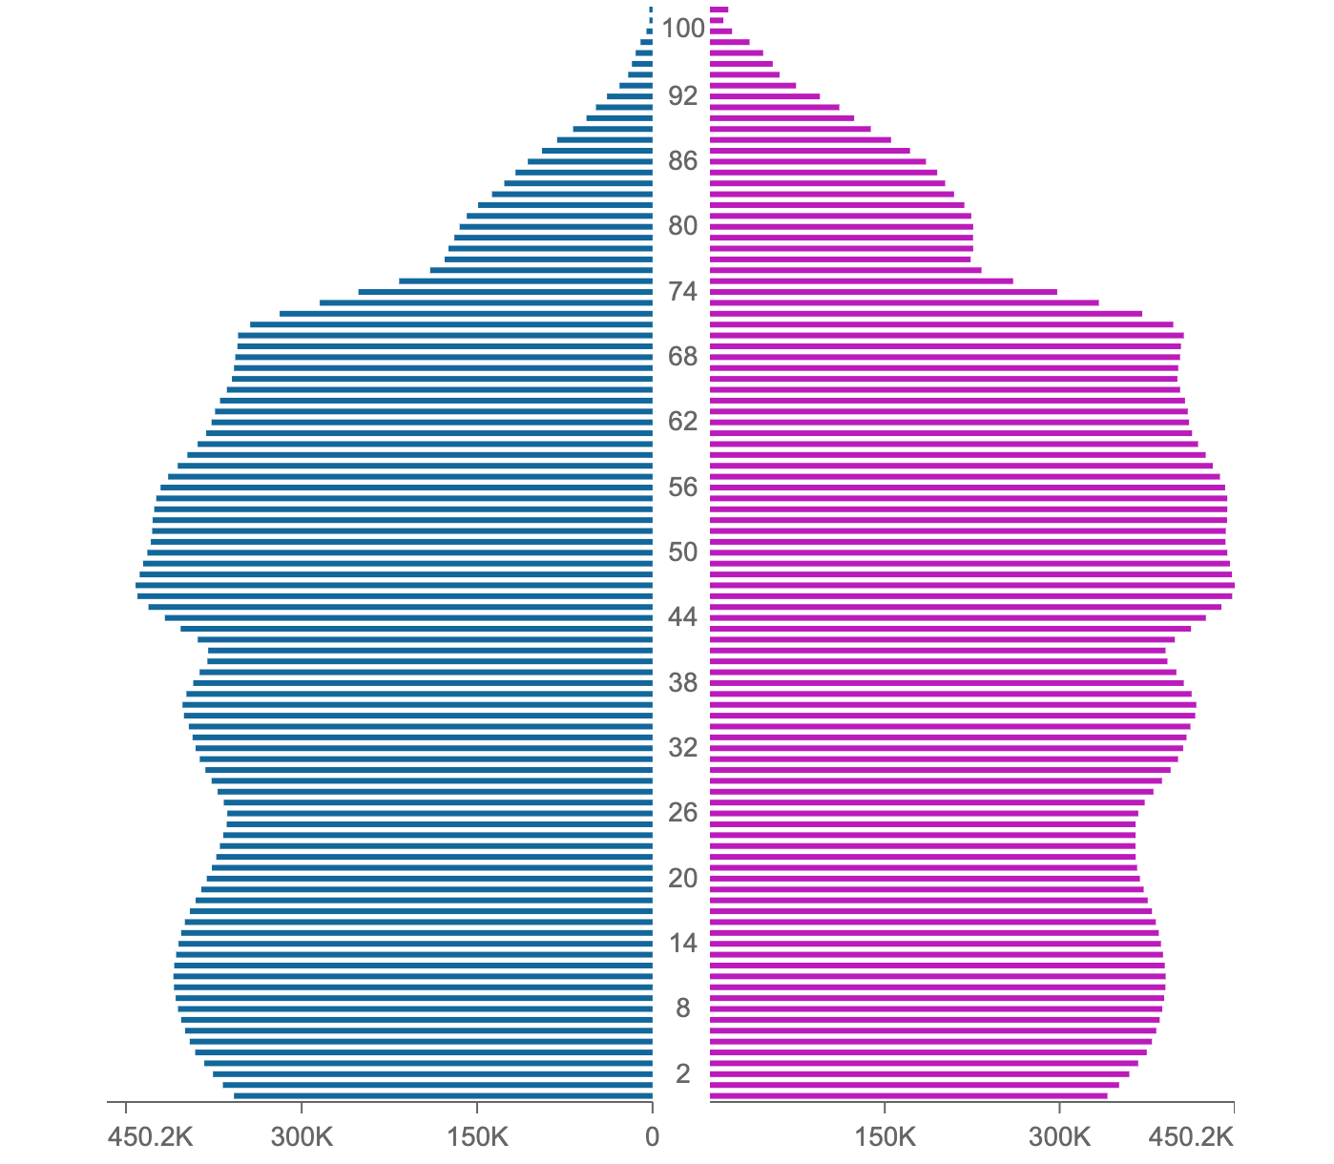
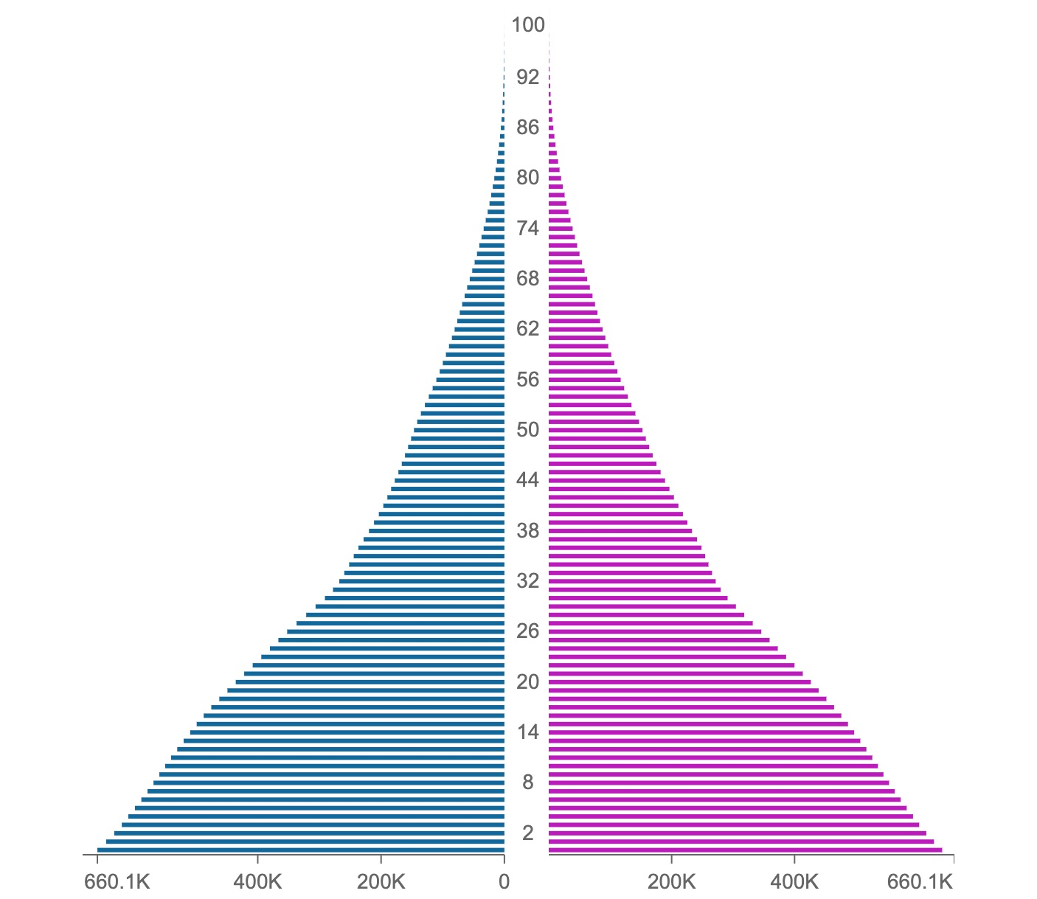
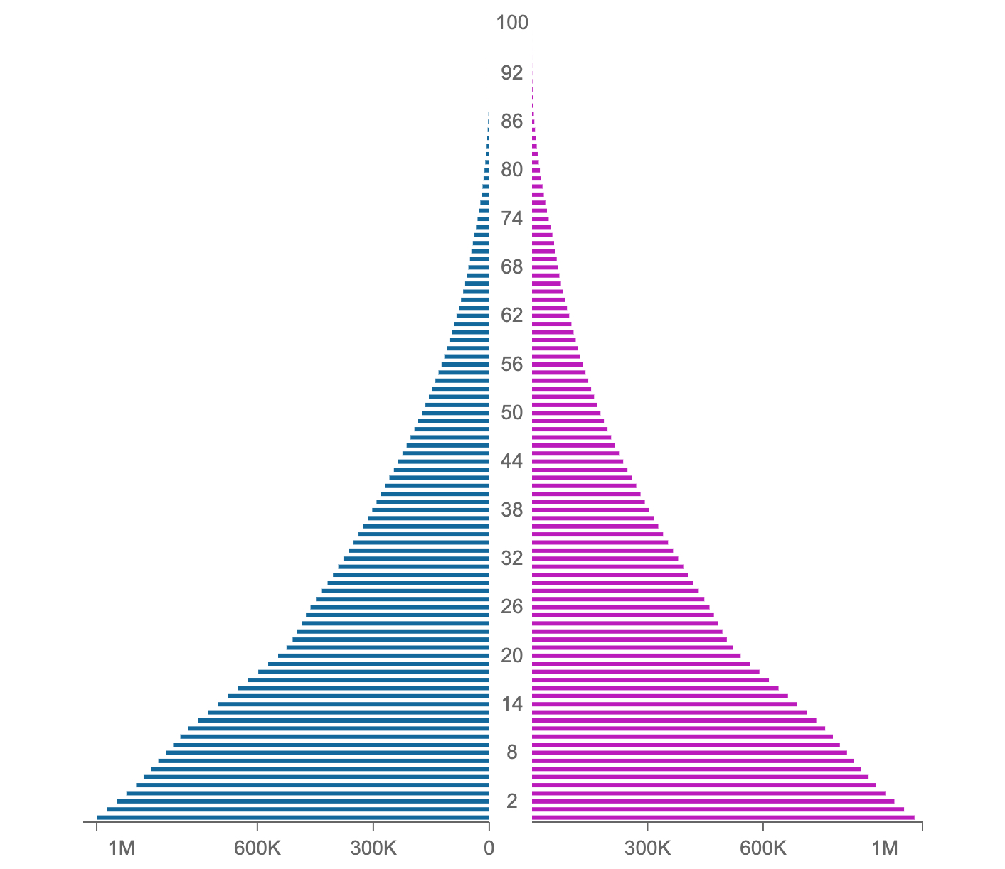
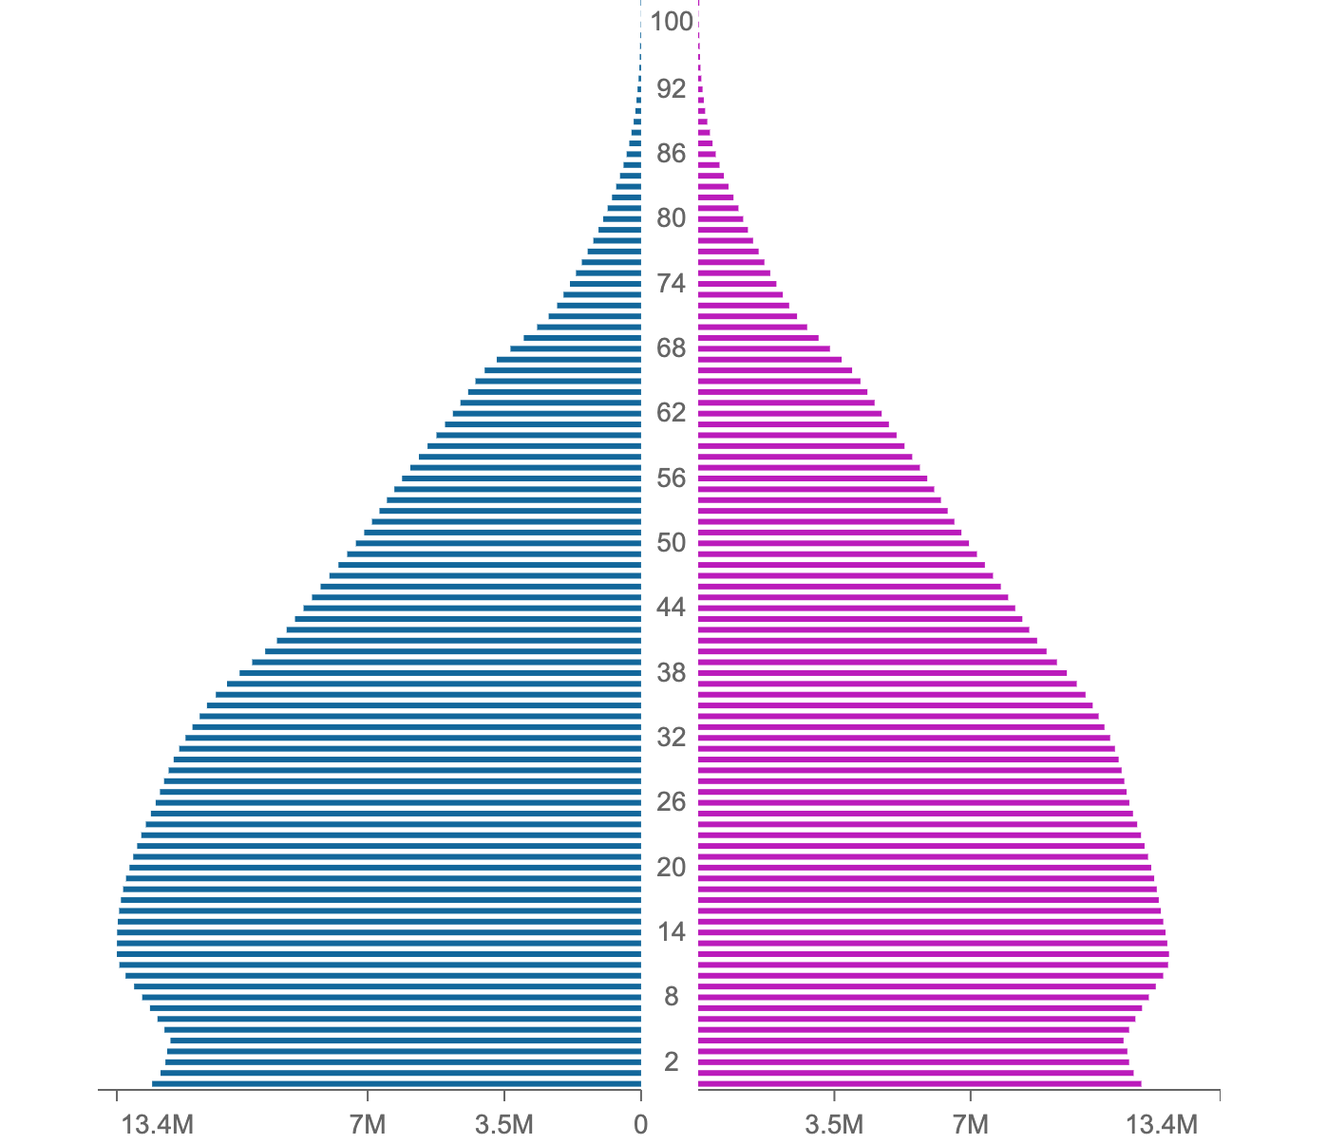
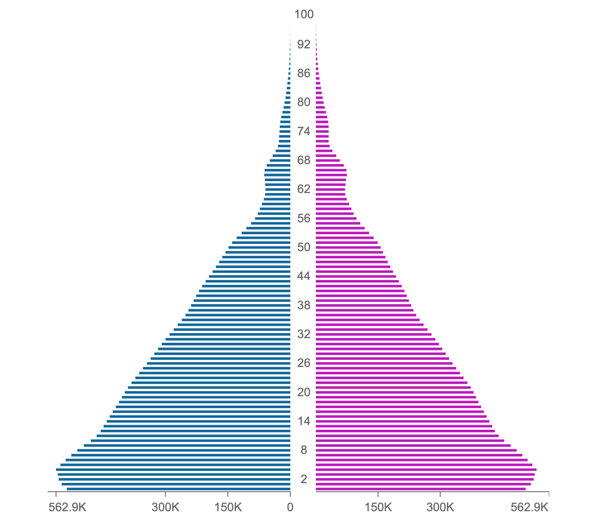
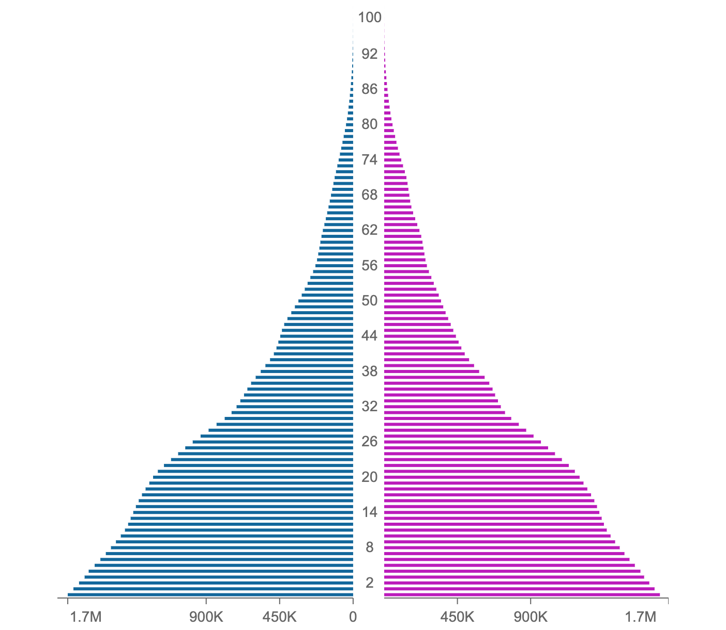

人口年龄结构
中国，日本，韩国
美国，德国，法国
苏丹，坦桑尼亚，印度，伊拉克，埃塞俄比亚
http://worldpopulationreview.com/

Slide 33
数据描述
均值
中位数
方差
协方差

Slide 34
均值与中位数
y=[1,2,3,5,6]
中位数3
y=[1,2,3,6]
中位数[2+3]/2=2.5

Slide 35
方差
一个内部参考点，使得比较成为可能。

Slide 36
样本越大，偏差越小[sqrt(n)]
硬币实验，抛10枚
硬币实验，抛50枚
硬币实验，抛100枚

Slide 37
提高估计精度的代价很高
Sample size | Standard error
10 | 0.316
100 | 0.1
1000 | 0.0316
10000 | 0.01
100000 | 0.00316
1000000 | 0.001
如果每个样本都非常贵，那么提高精度会非常昂贵

Slide 38
抛硬币
抛10枚硬币
95% [2,8]之间; (8-5/5)=0.6
抛50枚硬币
95% [18,32]之间; (32-25)/25=0.28
抛100枚硬币
95% [41,59]之间; (59-50)/50=0.18
抛的越多，结果越精确！

Slide 39
p-value
P值是个很有用，但也很有争议的统计量
目前来看，依旧无可替代

Slide 40
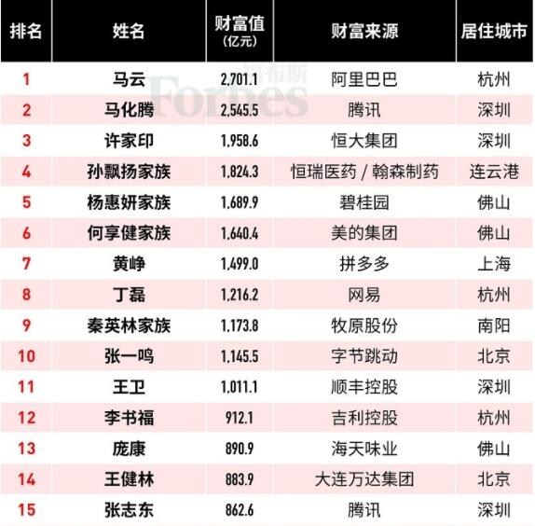
p-value的特征
服从Beta分布
P值越小（越极端），方差越大

Slide 41
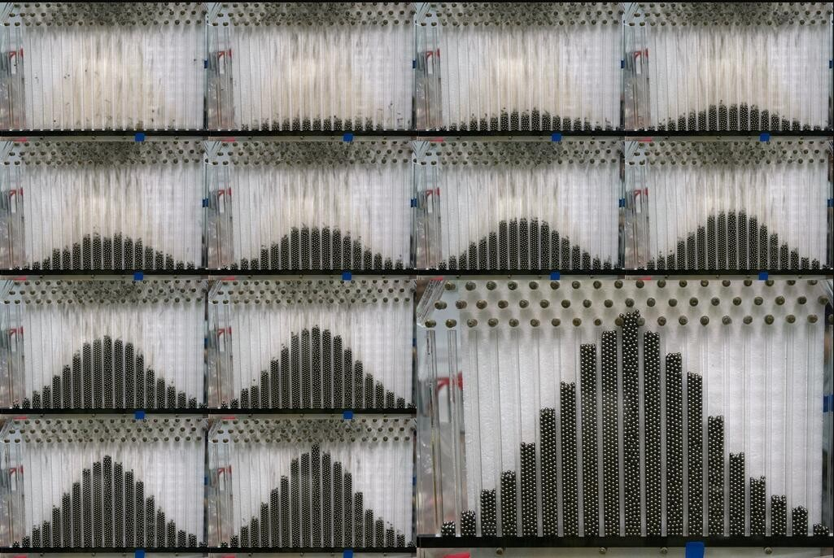
quincunx

Slide 42
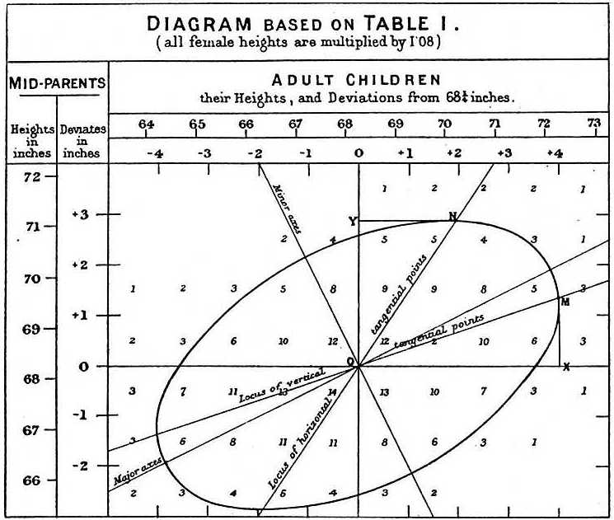

回归

Slide 43
群体，样本
群体：{1,2,3,4,5,6,7,8,9,10,11,12,13,14,15,16,17,18,19,20}
样本1：{2,4,5,9,12,13,14,17,18,19}, 均值11.3，抽样误差6.07
样本2：{4,5,7,8,9,11,12,13,15,17}，均值10.1，抽样误差4.25
样本3：{1,2,3,6,11,12,13,15,16,17}，均值9.6，抽样误差6.08

Slide 44
样本大小
群体:{1,2,3,…,100}
每次抽4个，取均值
每次抽25个，取均值
每次抽49个，取均值
结论：均值不变，抽样方差随样本变小

Slide 45
抛硬币
抛10枚硬币
95% [2,8]之间; (8-5/5)=0.6
抛50枚硬币
95% [18,32]之间; (32-25)/25=0.28
抛100枚硬币
95% [41,59]之间; (59-50)/50=0.18

Slide 46
国内例子
我国有76个“长寿之乡”（截至2016年），其中广西最多，为25个，遥遥领先其后的广东（8个）和山东（6个）。那么，人均预期寿命在全国排第12名的广西，为何长寿之乡的数量居全国之首，百岁老人比例远超经济发达的北京、上海、广东等地？为何广西贫困的喀斯特山区竟成了中国罕见的“极高寿”老人（即百岁老人）密集区？
长寿之乡巴马。巴盘屯是一个500多人的壮族小村落，却有7位百岁老人，因此成为闻名遐迩的“长寿村”。
巴马人称长寿的秘密是“神仙水”，原来巴马有条河叫盘阳河，河水中含有丰富的矿物质及微量元素，其中最引人注目的是一种叫硒的元素。据专家证实，巴马的土壤、谷物中的硒含量高于全国水平10倍以上。更为奇特的是，这个地方高血压、糖尿病、心脏病、脑血栓、肝炎、皮肤病、眼病等症的发病率很低，有卫生记录以来，五六十年内没有一个肿瘤患者，很多居民常年不生病、不吃药，正是因为食物和水源中富含硒，这里的人们才能延年益寿。

Slide 47
Boxplot
5 number: smallest, 25%, median, 75%, largest; CI

Slide 48
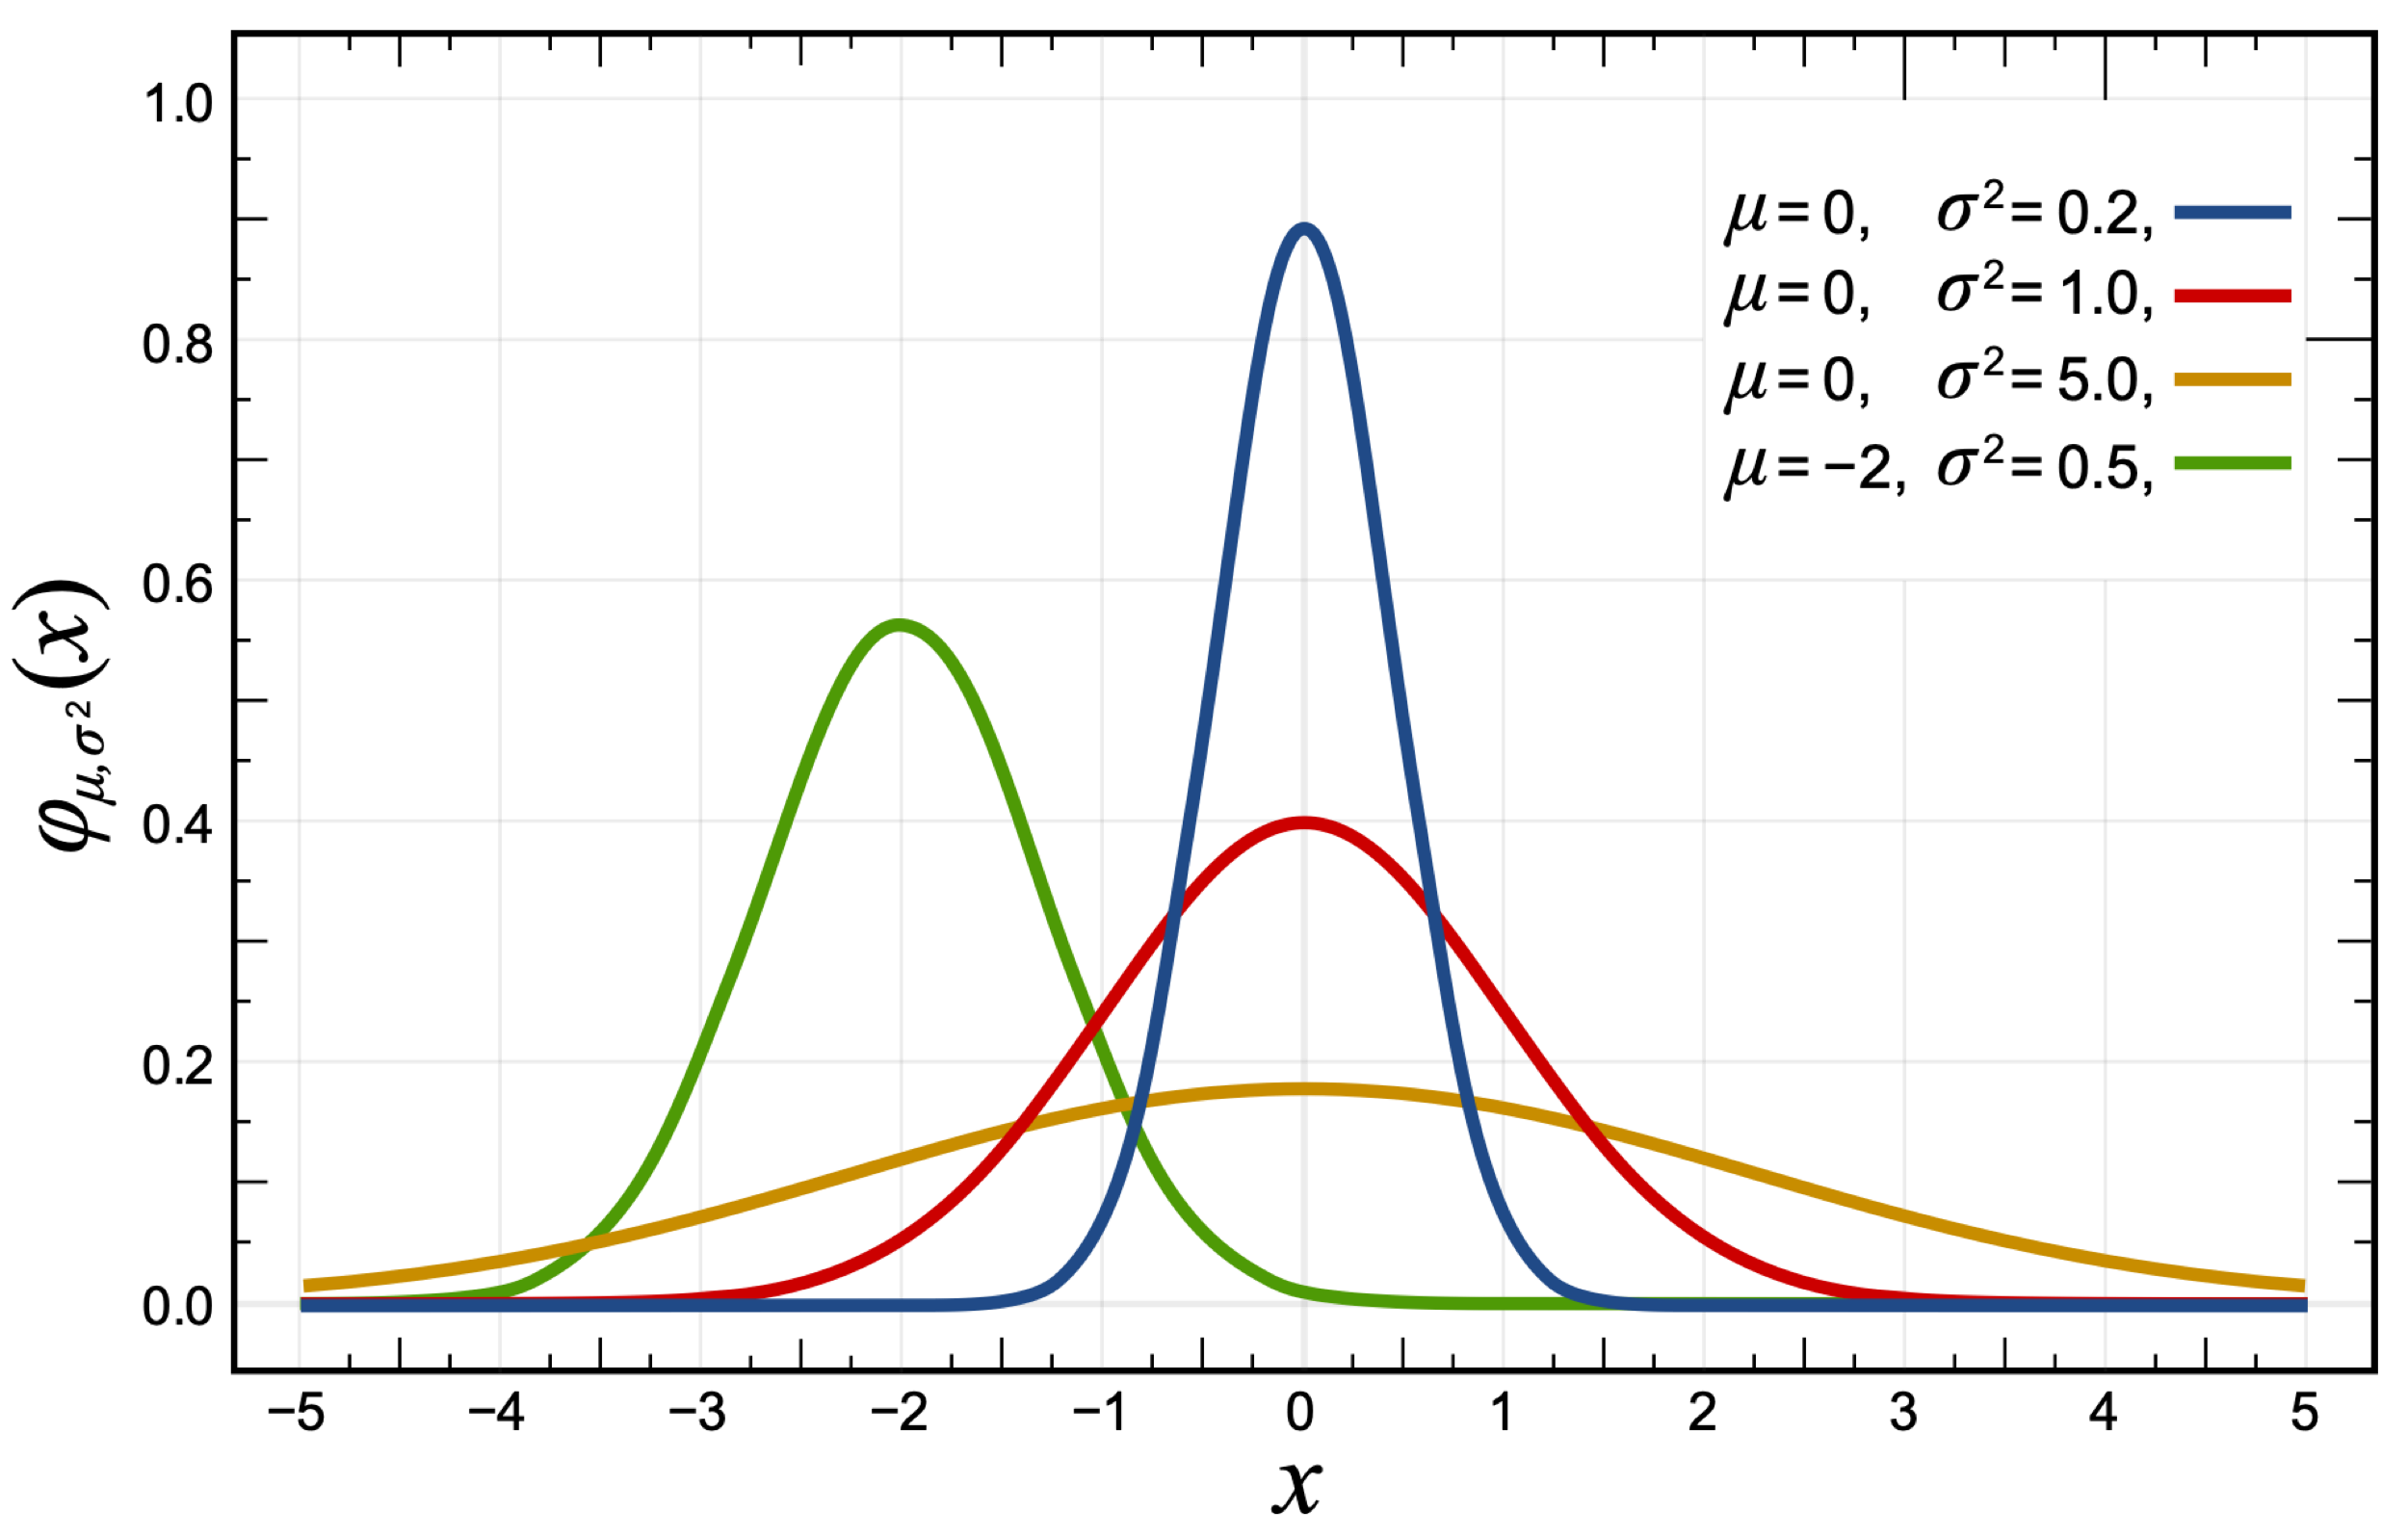
常见概率分布
伯努利分布[Bernoulli(p)]
二项分布[Binomial(n,p)]
离散连续分布[Discrete uniform]
几何分布[Geometric(p)]
超几何分布[Hypergeometric]
负二项分布[Negative binomial(r,p)]
泊松分布[Poisson(r)]
贝塔分布[Beta (alpha, beta)]
柯西分布[Binomial(theta,p)]
Chi squared
Exponential
F
Gamma[Poisson()]
Logistic
Lognormal
Normal/Gaussian
Pareto
t
Uniform
Weibull

Slide 49
正态分布/高斯分布
实例：
身高
测量误差
抛100次硬币，正面的次数
很多统计测验最终趋近正态分布

Slide 50
正态分布

Slide 51
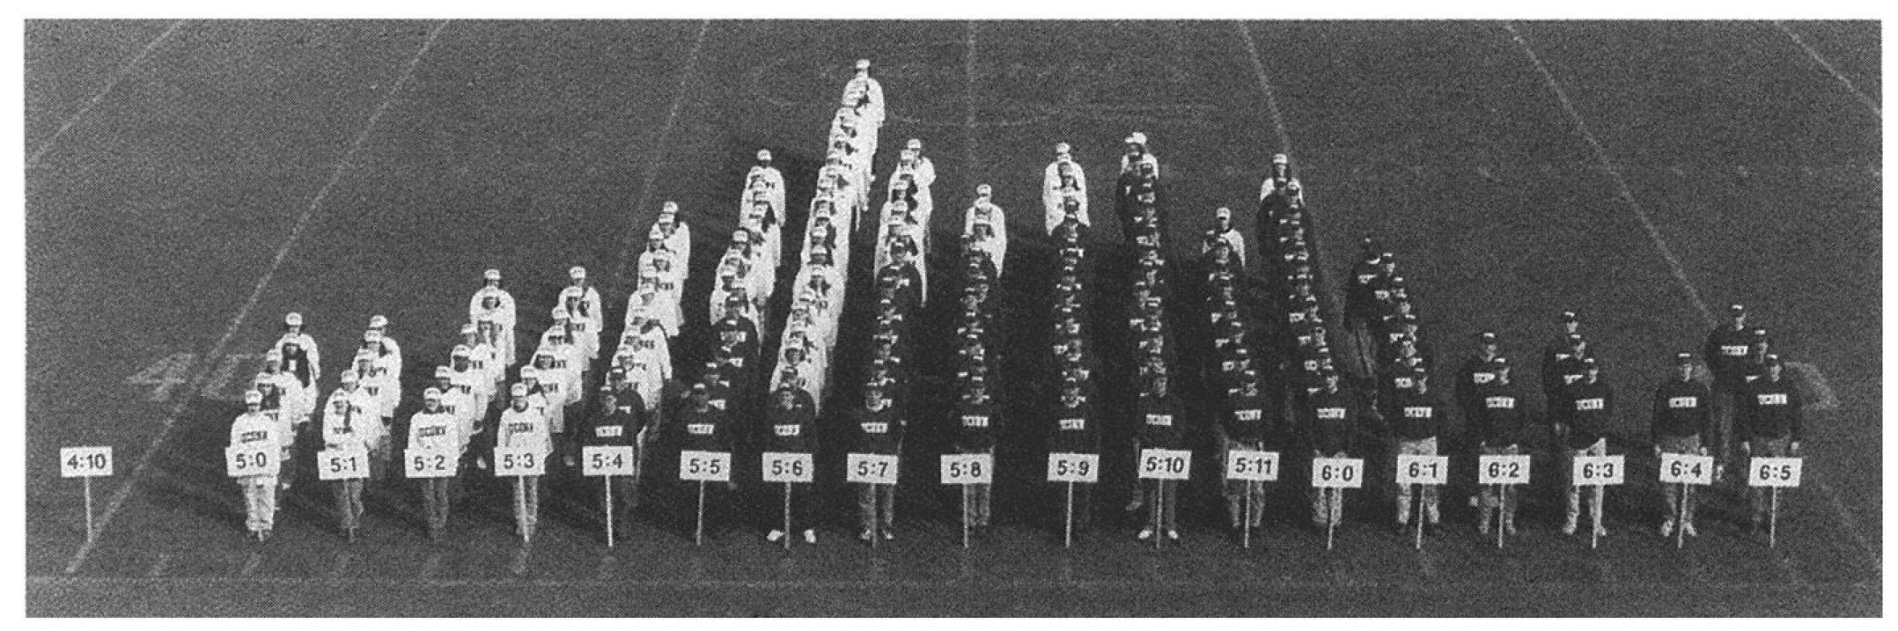

身高是比较典型的正态分布
$$z=\frac{x−μ}{σ}$$
$$z=1.28, >0.90$$
$$z=1.64, >0.95$$
$$z=1.95, >0.975$$

Slide 52

z
$$z=\frac{x−μ}{σ}$$
$$z=1.28, >0.90$$
$$z=1.64, >0.95$$
$$z=1.95, >0.975$$

Slide 53
寂寞沙洲冷

Slide 54
找朋友
从中国人身高看（13亿）， 1/2.43e+13 的概率，几乎不可能
从荷兰人身高看（1700万）， 1/ 13149312, 稀有但是有可能

Slide 55
从群体中抽样
当一个样本从群体中抽取， 就成为一个随机样本
随机样本可以反映群体的特征

Slide 56
从1000个样本中抽取100个，连续200次
假设群体真实均值是0
红线之间范围是95%的置信区间
每个估计值都是群体均值的“无偏估计”

Slide 57
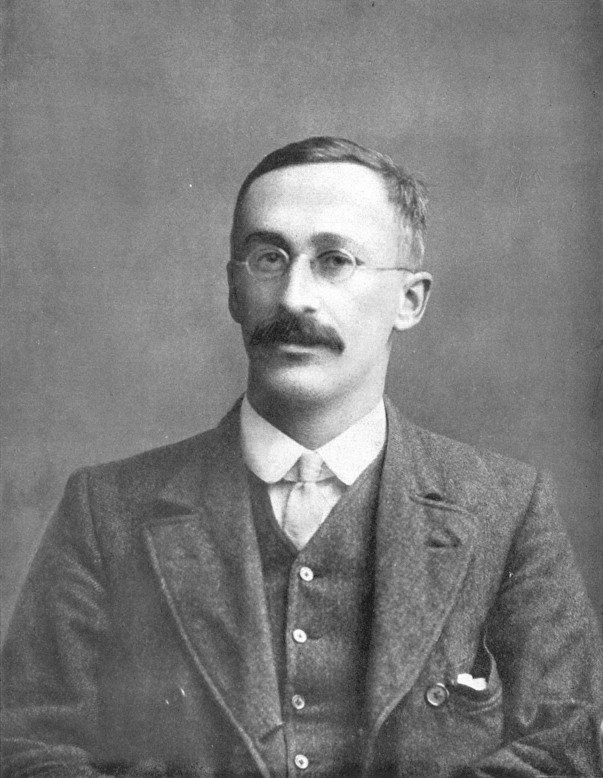
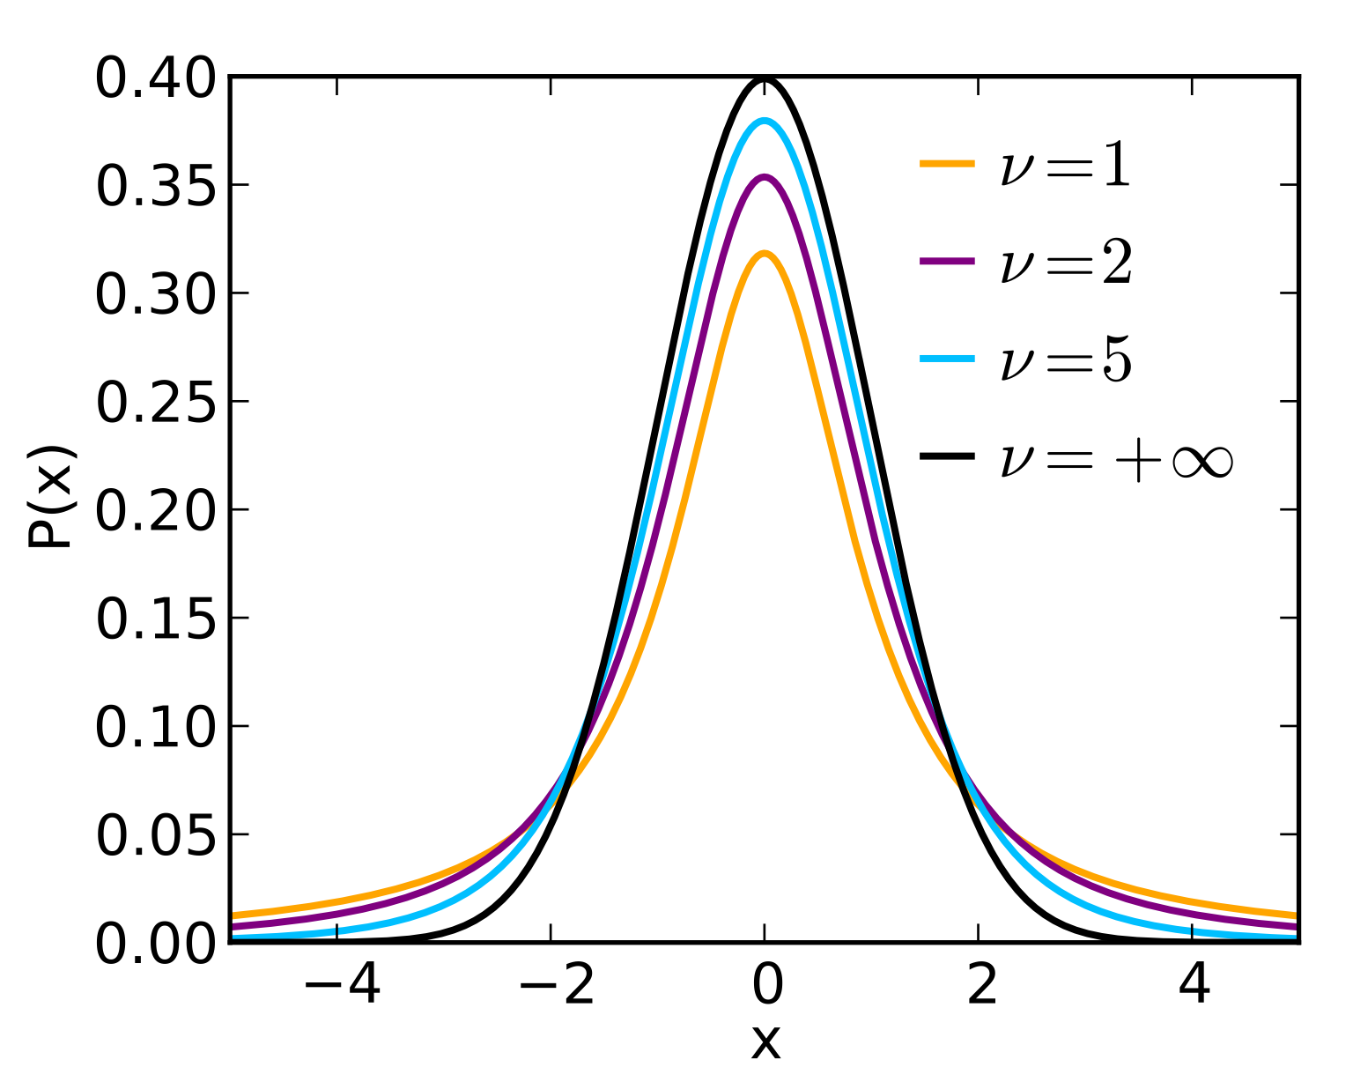
t分布、学生氏t分布
“Student”
William Gosset
1876-1937
实例
参数检验，比如回归方程的参数检验

Slide 58
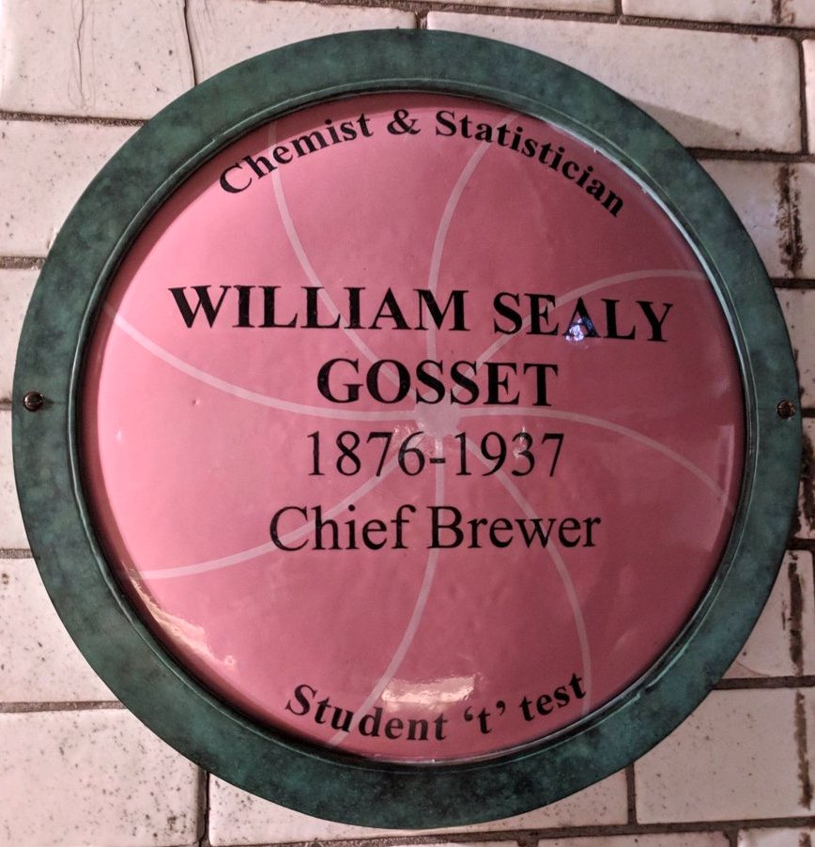
Gosset, Guinness, Student
Gosset在爱尔兰的Guinness啤酒厂工作，发现用正态检验无法正确估算“小样本”数据的显著水平。于是他在实践中自己发展出了t测验的思路，在Karl Pearson的帮助下完善了t测验。但啤酒厂不同意他实名发表研究，他就以Student为笔名发表了这篇论文。
这篇论文是统计上最重要的论文之一。t测验至今为止还是最常使用的统计测验。
﻿“He is a very pleasant chap. Not at all the autocrat of the t table” (quoted in Kendall, 1952, p. 159)

Slide 59
常见分布的关系图 Leemis, 1986, Am Statist, 40:143-6

Slide 60
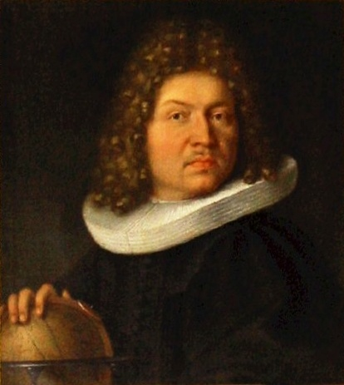
伯努利分布
Jacob Bernoulli (also known as James or Jacques) (1654 – 1705)
实例：
性别（男，女，约23:22；中国男性71351万，女性68187万）
抛硬币（正面，反面，1:1）
彩票（中奖，不中奖，1：10000）

Slide 61
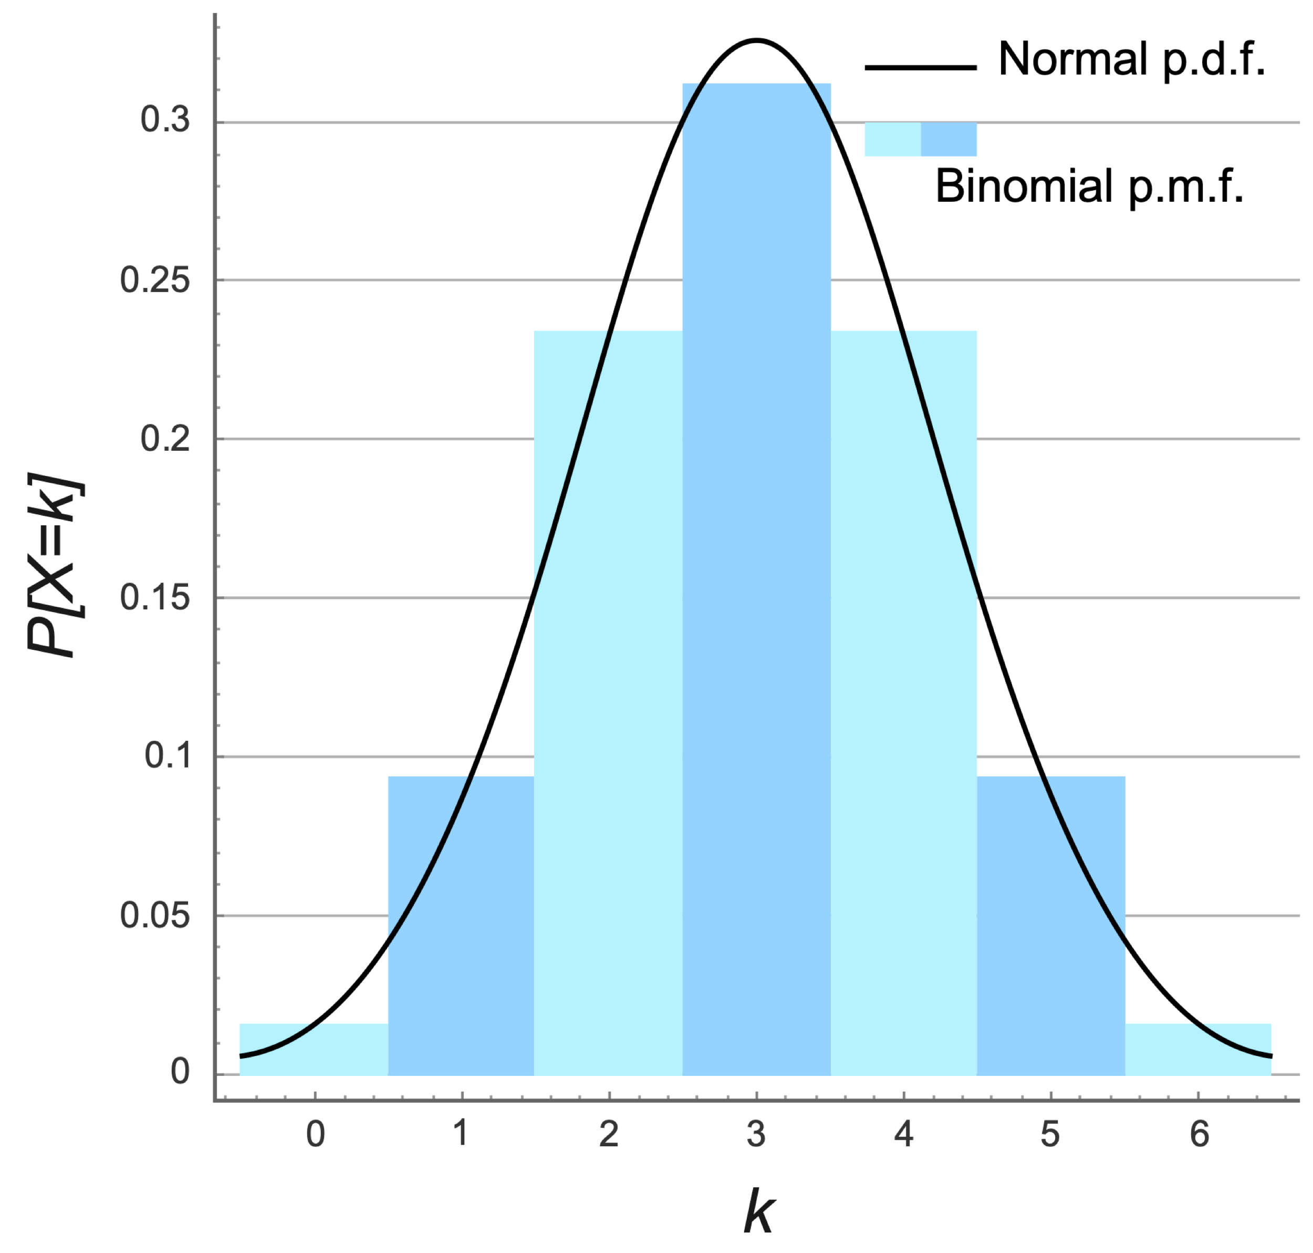
二项分布
实例：
抛100枚硬币（正面，反面，1:1）
彩票（中奖，不中奖，1：10000）

Slide 62
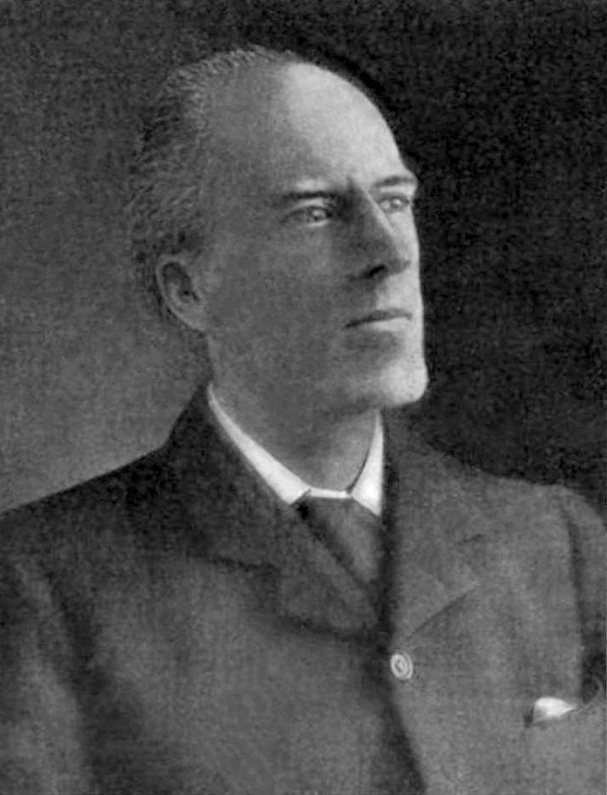
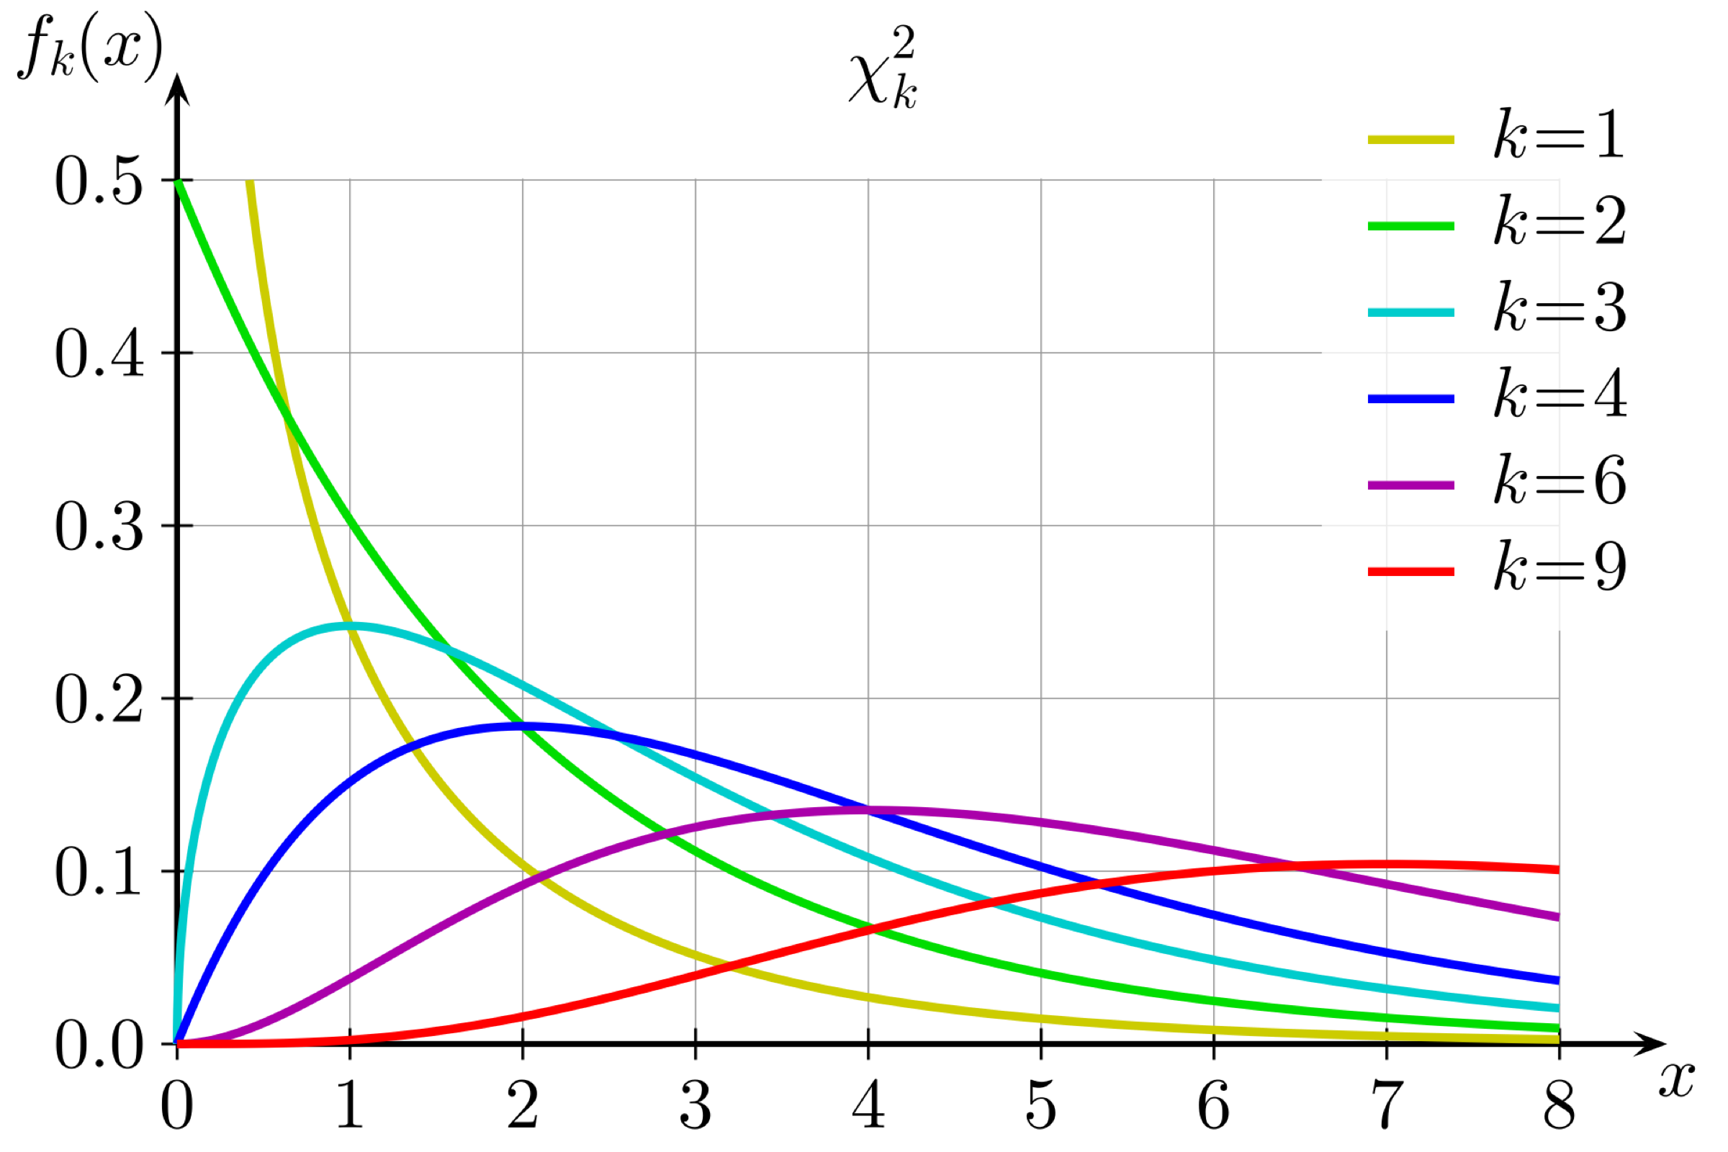
卡方分布
Karl Pearson
1857-1936

Slide 63
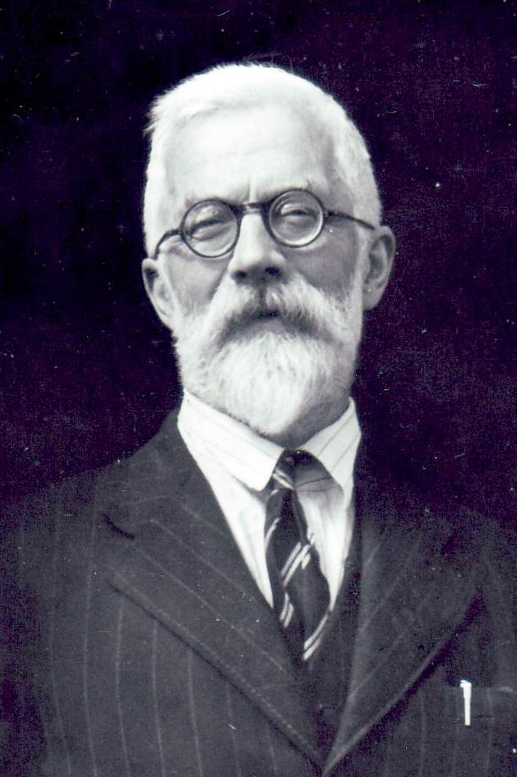
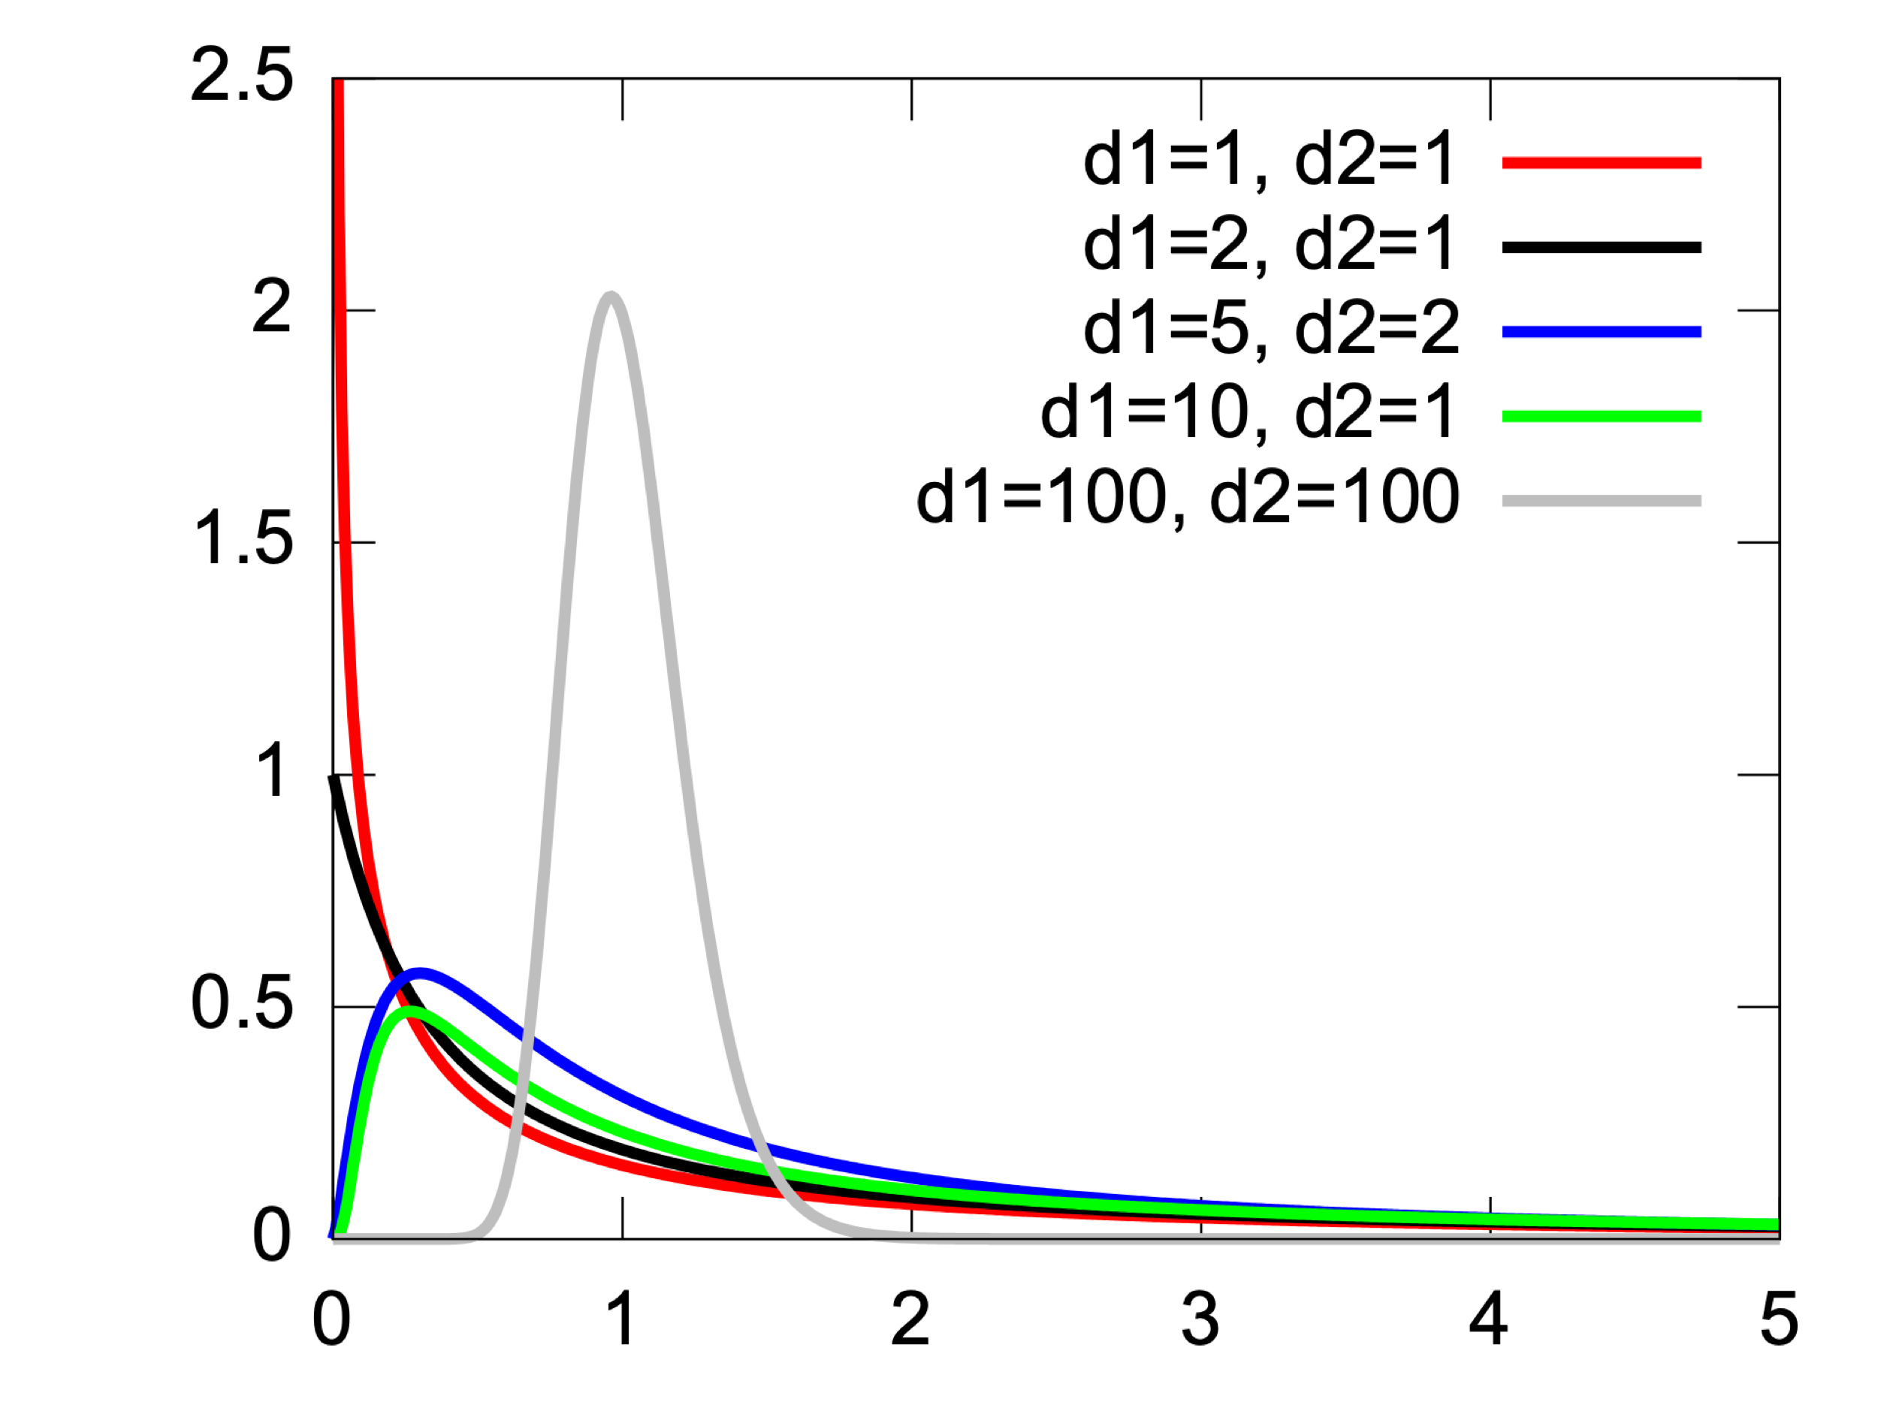
F分布
Ronald Fisher
1890-1962
实例
用于ANOVA中的方差检验

Slide 64
P-value
P-value distribution (beta distribution)
财富榜
王健林 而王健林的财富数则从去年的
1566.3亿元跌至今年的883.9亿元

Slide 65
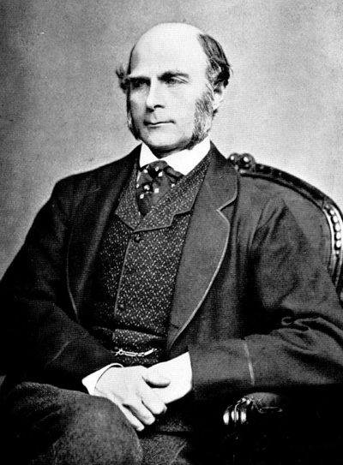
简单回归分析 (simple linear regression)
regression
progression
aggression
degression

Slide 66
多元线性回归(multiple Linear regression)

Slide 67
二项分布型数据的分析
Hours | Pass
0.5 | 0
0.75 | 0
1 | 0
1.25 | 0
1.5 | 0
1.75 | 0
1.75 | 1
2 | 0
2.25 | 1
2.5 | 0
2.75 | 1
3 | 0
3.25 | 1
3.5 | 0
4 | 1
4.25 | 1
4.5 | 1
4.75 | 1
5 | 1
5.5 | 1
使用线性模型会有下列问题
1 概率只能在0-1的区间之内使用线性模型会超出这个范围
需要增加一个线性模型分析的例子

Slide 68
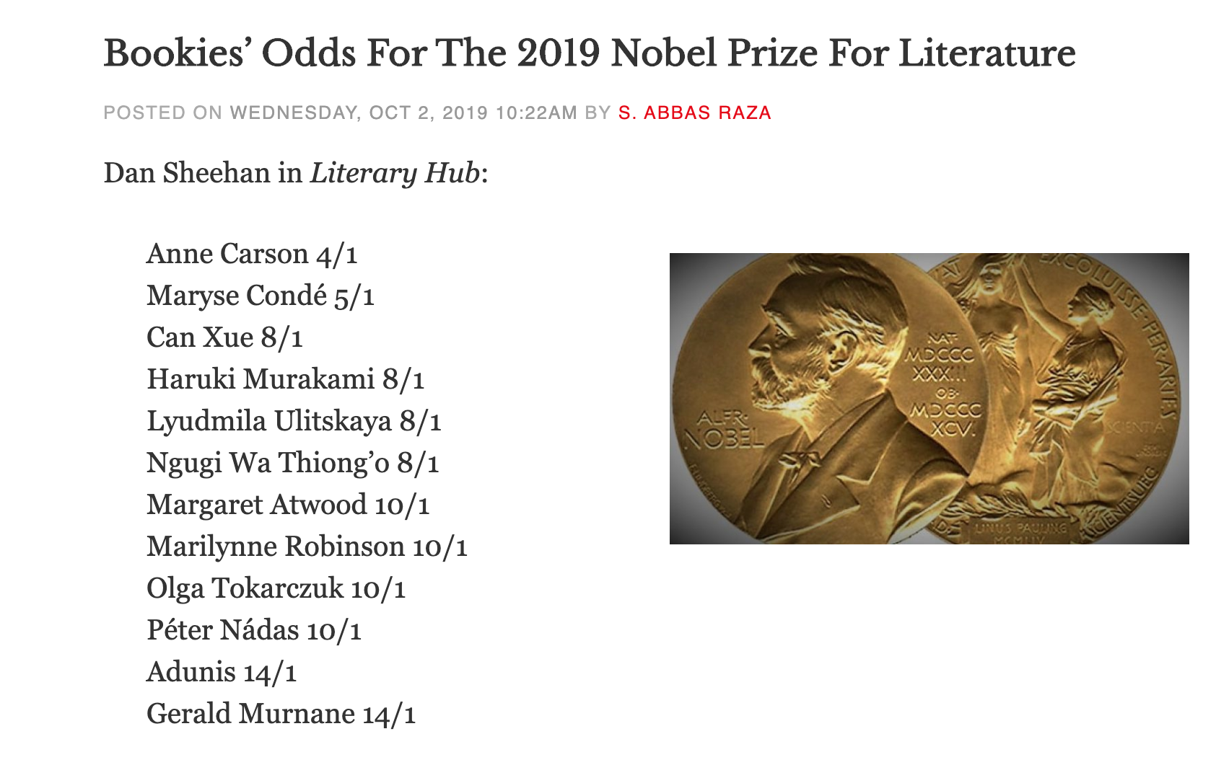
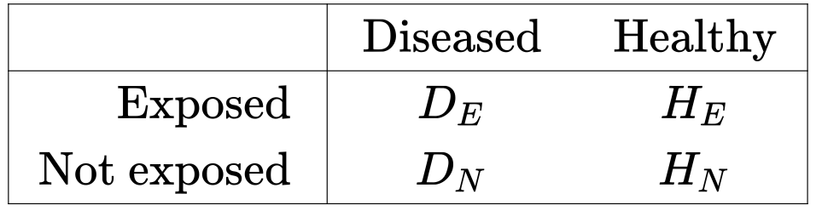
Odds于odds ratio

Slide 69
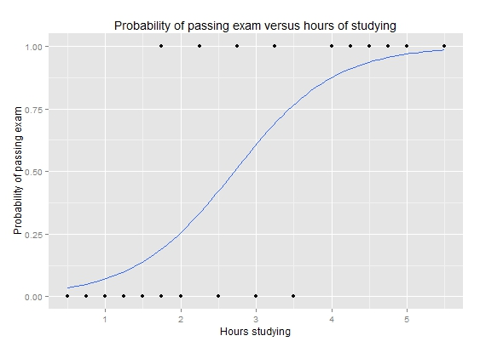
Logistic回归
Hours | Pass
0.5 | 0
0.75 | 0
1 | 0
1.25 | 0
1.5 | 0
1.75 | 0
1.75 | 1
2 | 0
2.25 | 1
2.5 | 0
2.75 | 1
3 | 0
3.25 | 1
3.5 | 0
4 | 1
4.25 | 1
4.5 | 1
4.75 | 1
5 | 1
5.5 | 1

Slide 70
MLE for logistic regression

Slide 71


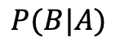
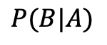
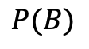
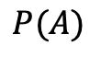
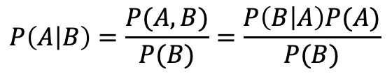
贝叶斯统计方法 (Bayesian)
$$P\left(A | B\right)=\frac{P(A,B)}{P(B)}=\frac{P\left(B | A\right)P(A)}{P(B)}$$
Thomas Bayes
1701-1761
 | 事件A的发生概率
 | 事件A的发生概率
 | 事件B给定A的发生概率 (条件概率)
 | 事件B给定A的发生概率 (条件概率)
$$P(A)$$
$$P(B)$$
$$P(B|A)$$
$$P(B|A)$$
Bayes, Thomas,
An Essay towards solving a Problem in the Doctrine of Chance. By the late Rev. Mr. Bayes, communicated by Mr. Price, in a letter to John Canton, A. M. F. R. S.
Philosophical Transactions of the Royal Society of London. 1763, 53 (0): 370–418.

Slide 72

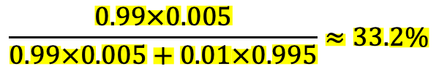
实例
假设乙型肝炎的发病率是0.5%
现在测试试剂的99%真阳性率，和99%的真阴性率
如果现在一个人，测试结果是阳性，那么其真实的乙型肝炎可能性是多少
$$P\left(Disease | +\right)=\frac{P\left(+ | Disease\right)P(Disease)}{P(+)}=\frac{P\left(+ | Disease\right)P(Disease)}{P\left(+ | Disease\right)P\left(Disease\right)+P\left(+ | No Disease\right)P(No disease)}$$
$$\frac{0.99×0.005}{0.99×0.005+0.01×0.995}≈33.2\%$$
有67%的可能性，TA没有病！

Slide 73
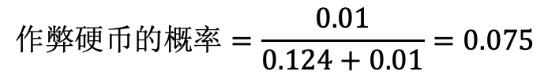
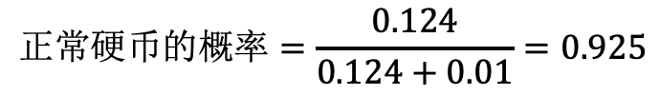
硬币实例
有两枚硬币， 一枚正常硬币(99%) 一枚作弊的硬币，两面是正面 (1%)
假设现在连续看到3次正面，那么两种硬币的概率是多少？
$$P\left(A | 3H\right)=P\left(A\right)×P\left(3H | A\right)=0.99×0.125=.124$$
$$P\left(B | 3H\right)=P\left(B\right)×P\left(3H | B\right)=0.01×1=.01$$
$$正常硬币的概率=\frac{0.124}{0.124+0.01}=0.925$$
$$作弊硬币的概率=\frac{0.01}{0.124+0.01}=0.075$$

Slide 74
Take home message
y=[1,2,3,4,10]—奇数个样本
均值=(1+2+3+4+10)/5=4
中位数3
y=[1,2,3,6]—偶数偶数个
均值=(1+2+3+6)/4=3
中位数[2+3]/2=2.5

Slide 75
单样本均值统计检查

